Slide 1



La Fédération de Seine-et-Marne pour la Pêche et la Protection du Milieu Aquatique, son réseau associatif et ses missions…
Notes:
Choisir entre page 1 et 2

Slide 2

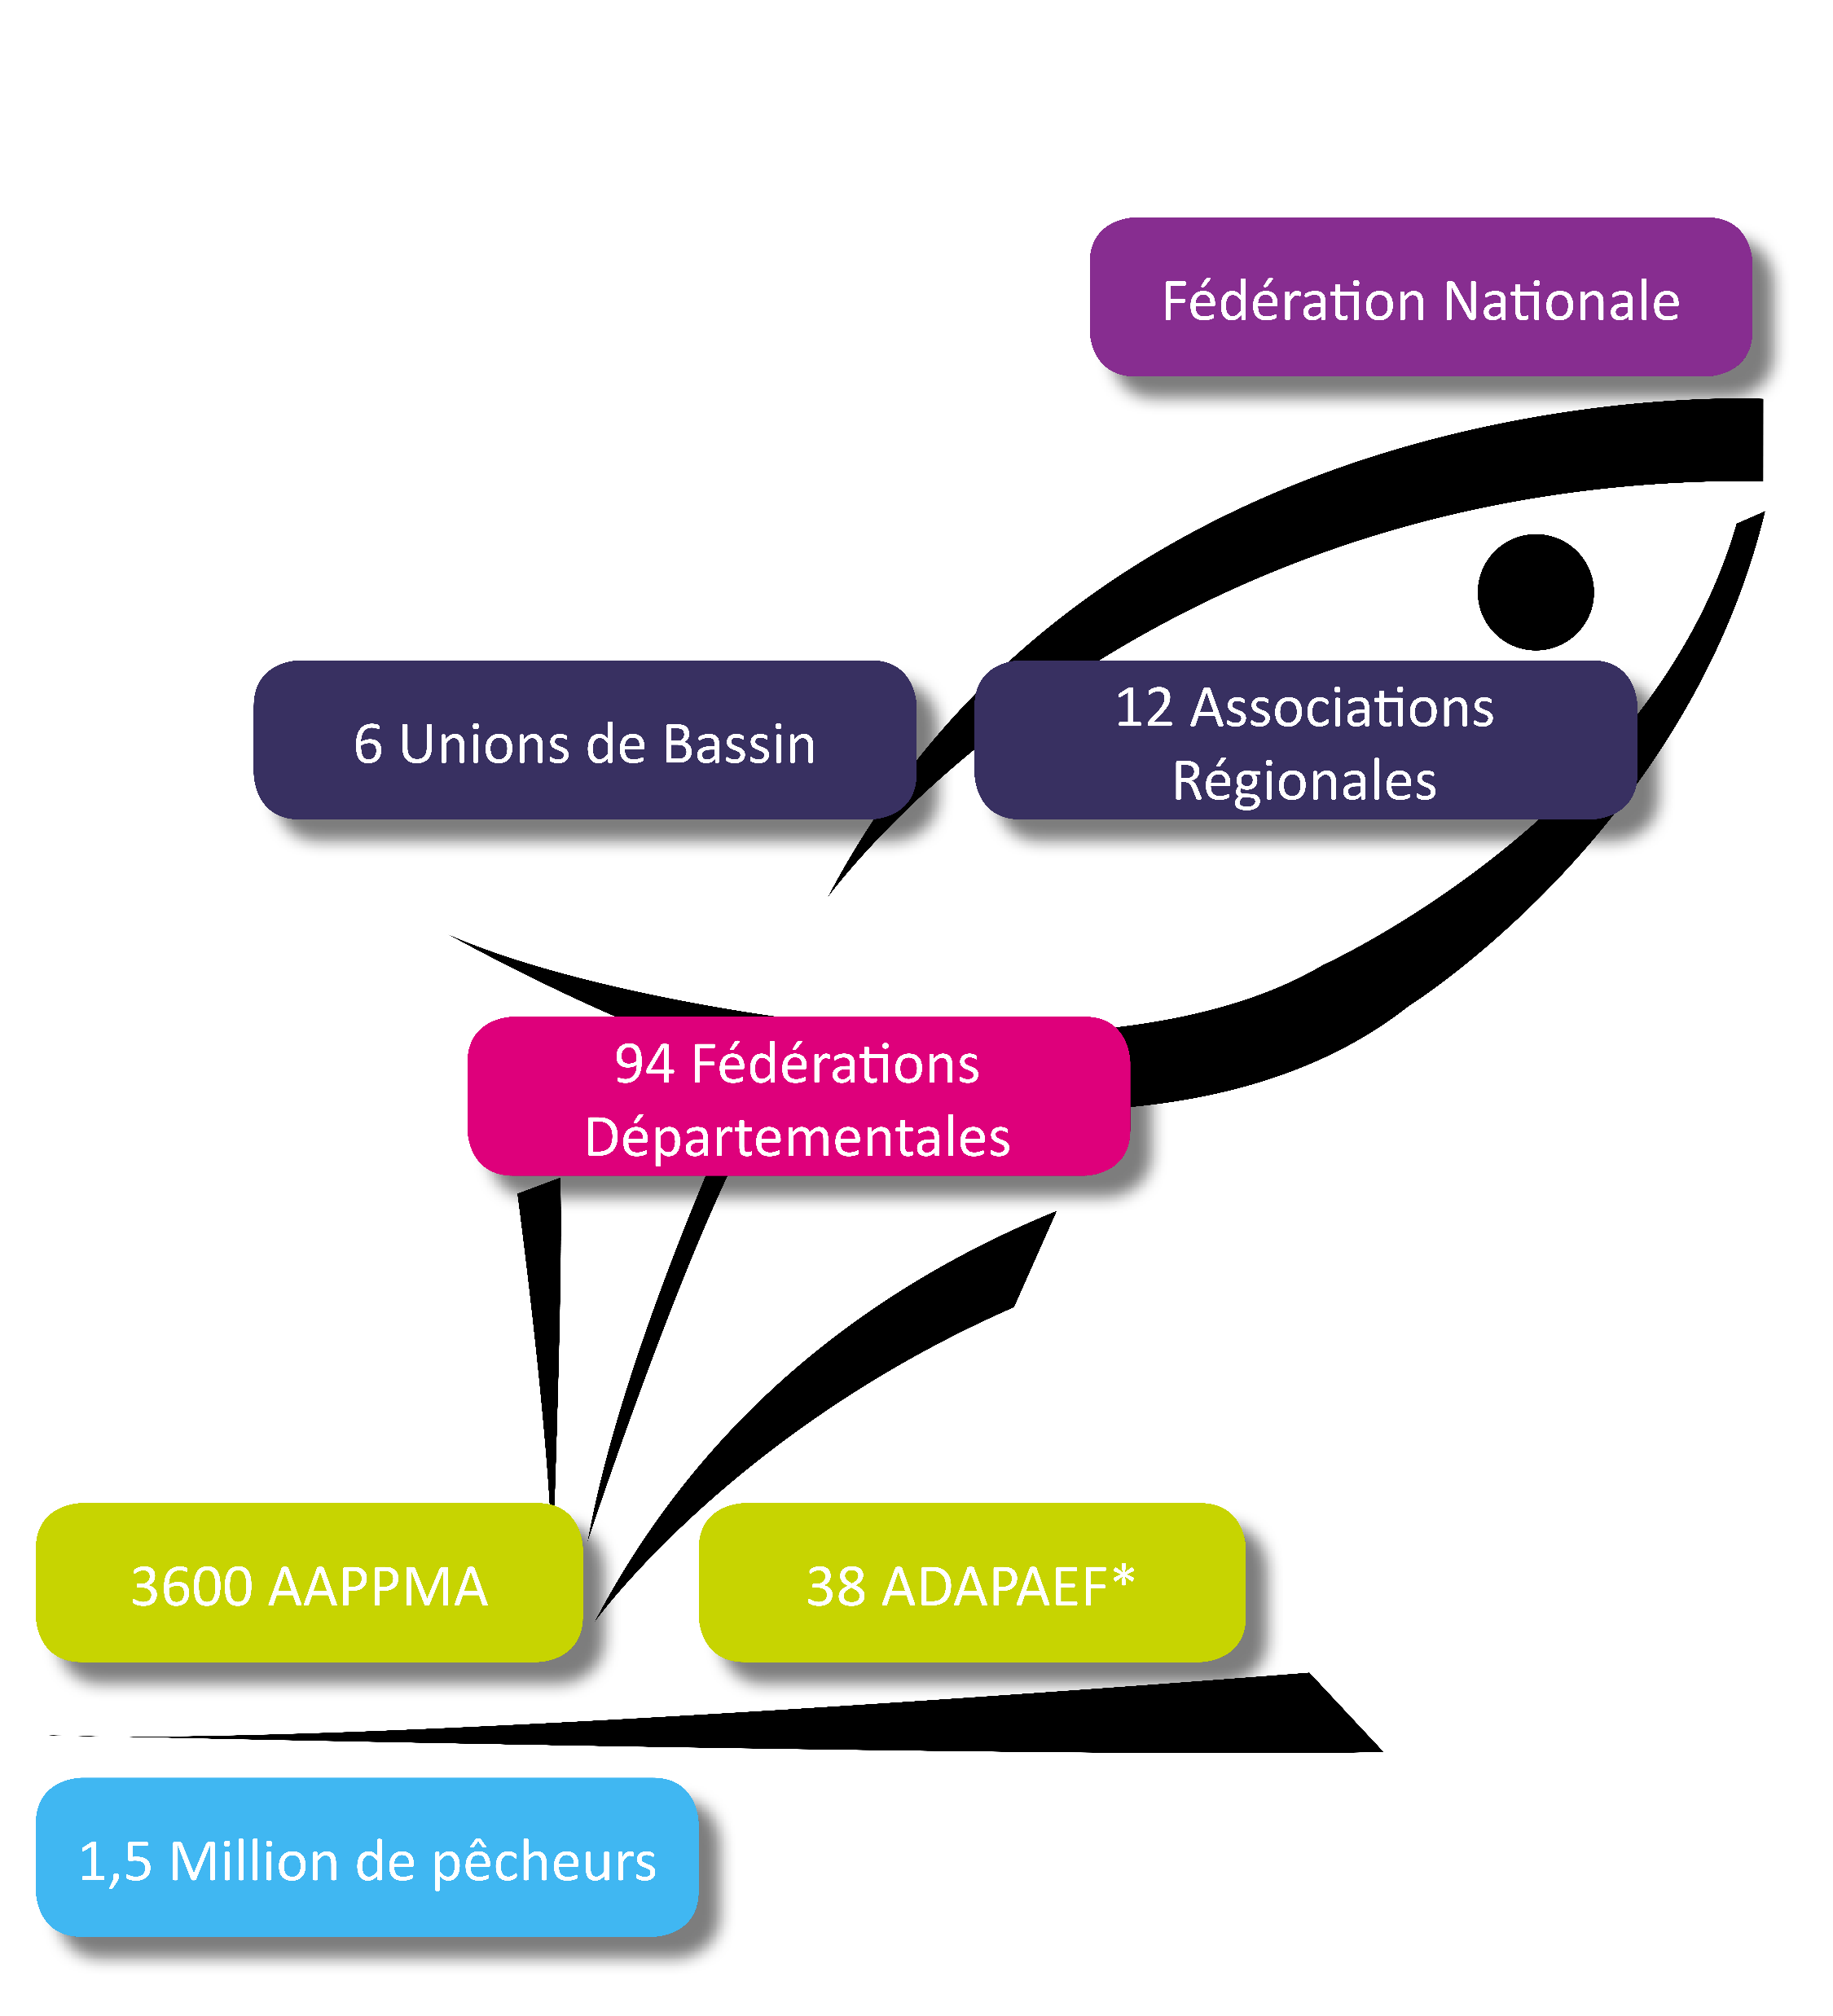

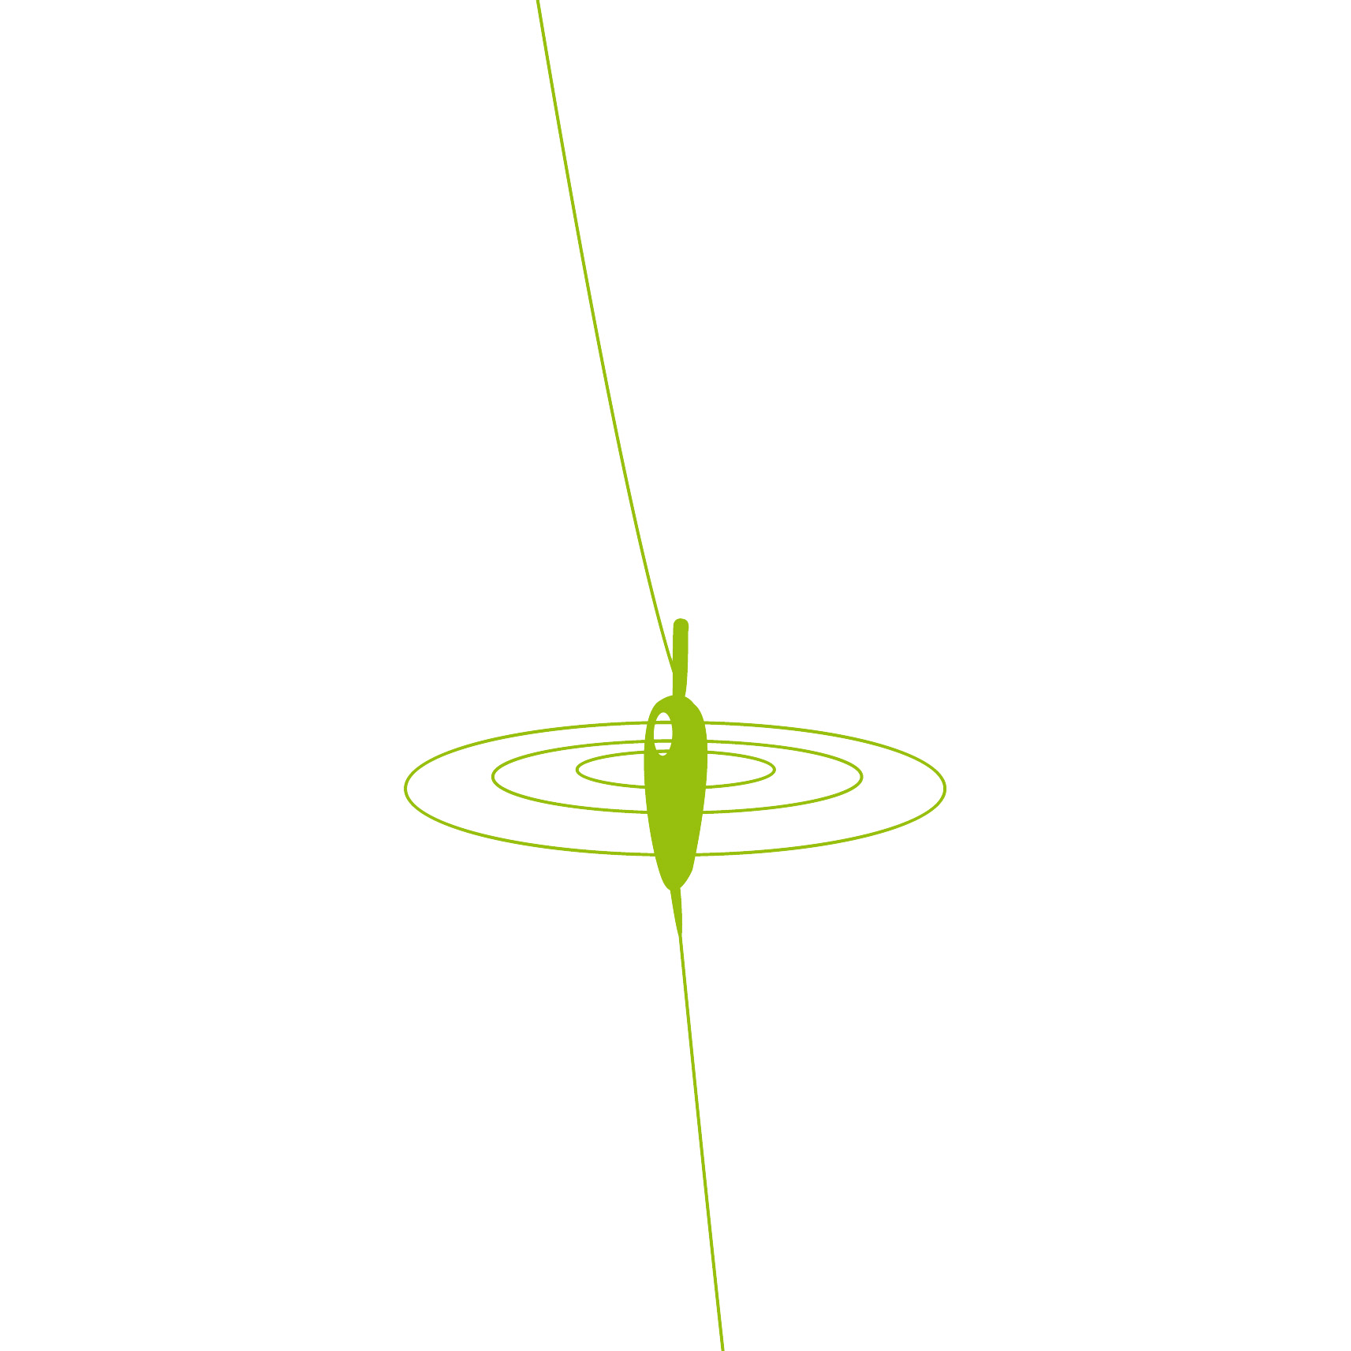
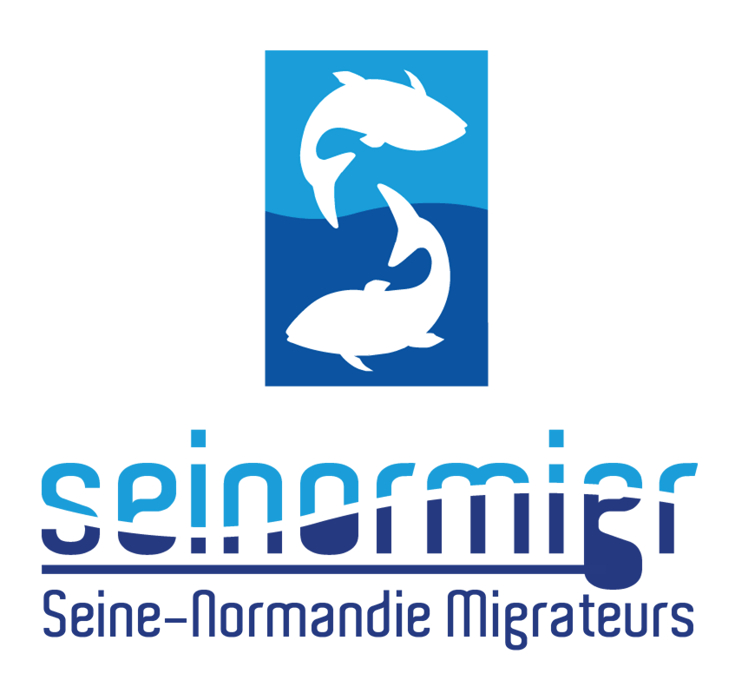



La Pêche de loisir : « 2ème réseau associatif français »
Représenter la pêche de loisir auprès de multiples instances telles que le Ministère de la Transition écologique, les groupes d’étude pêche à l’Assemblée Nationale et au Sénat, Comité National de l’Eau, etc.
8 Associations Migrateurs
Encadrer et développer la pêche de loisir
Mener des actions d’éducation à l’environnement
Protéger et restaurer le patrimoine piscicole et les milieux aquatiques
Police de la pêche
Gestion des baux de pêches et aménagement des parcours de pêche
Education à l’environnement au travers des Ateliers Pêche Nature
Police de la pêche
Passionnés
Sentinelles des milieux aquatiques et de l’environnement
Les bénévoles sont la base essentielle du réseau des SAAPL
Environ 40 000 bénévoles sur l’ensemble du territoire, femmes et hommes passionnés et membres de leurs associations, s’investissent dans la vie et les missions des AAPPMA.
*Associations Départementales Agréées de
Pêcheurs Amateurs aux Engins et aux Filets

Slide 3
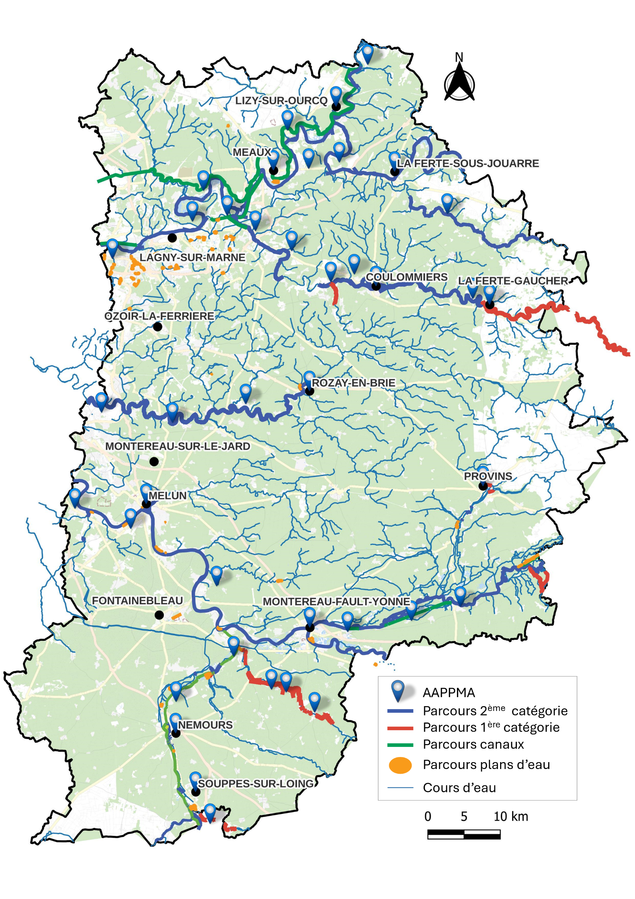
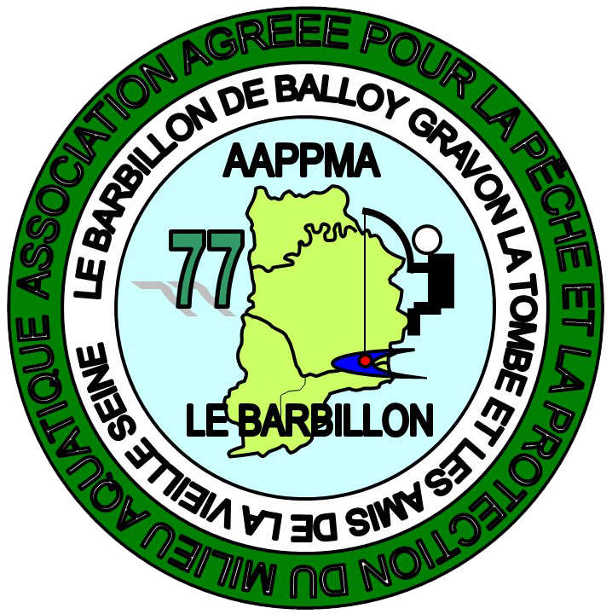







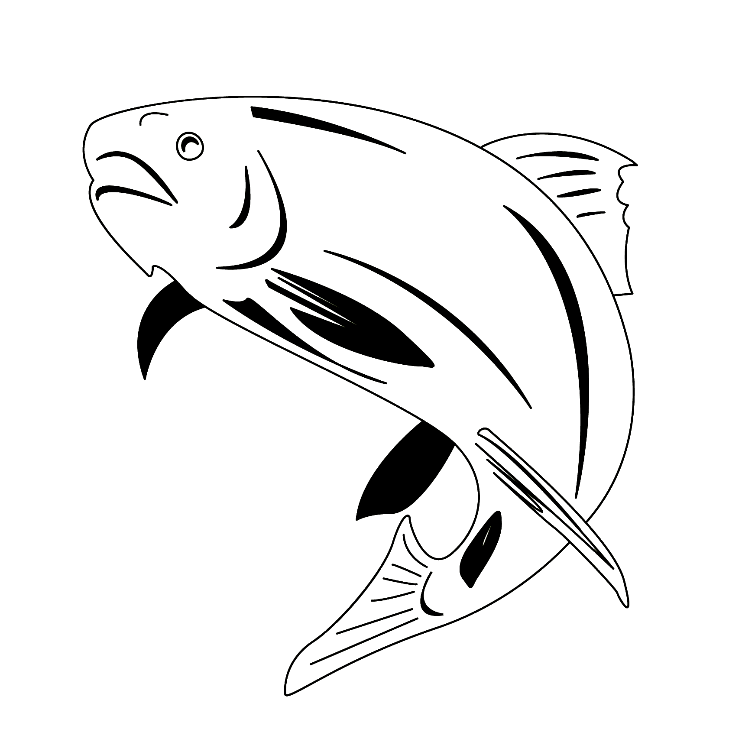
La Pêche de loisir en Seine-et-Marne
La Fédération c’est :
39 AAPPMA*
54 gardes-pêche particuliers
343 dirigeants bénévoles
+ de 13 000 Pêcheurs
650 km de cours d’eau ouverts à la pêche
371 ha de plans d’eau
4 Ateliers Pêche Nature
5 sites Natura 2000
La Fédération de Seine-et Marne pour la Pêche et la Protection du Milieu Aquatique et son réseau c’est :
39 AAPPMA*
343 dirigeants bénévoles
64 gardes-pêche particuliers
+ de 15 000 pêcheurs
650 km de cours d’eau ouverts à la pêche
371 ha de plans d’eau
4 Ateliers Pêche Nature
5 sites Natura 2000
Créée en 1927, la Fédération de Seine-et-Marne pour la Pêche et la Protection du Milieu Aquatique a pour mission d’encadrer la pratique de la pêche, un loisir profondément ancré dans le département de Seine-et-Marne.
*Association Agréée pour la Pêche et la Protection du Milieu Aquatique

Slide 4

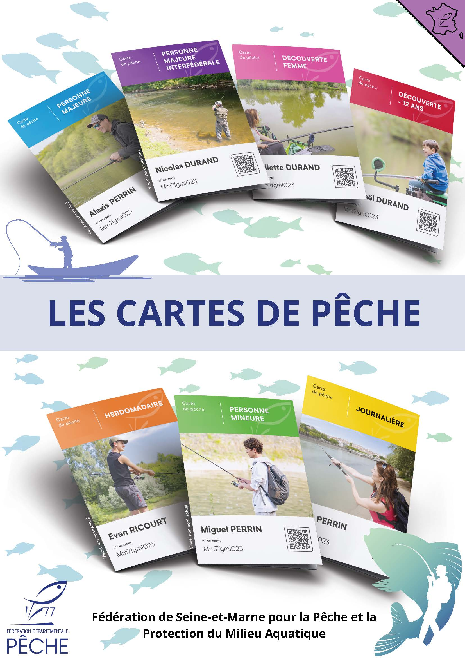
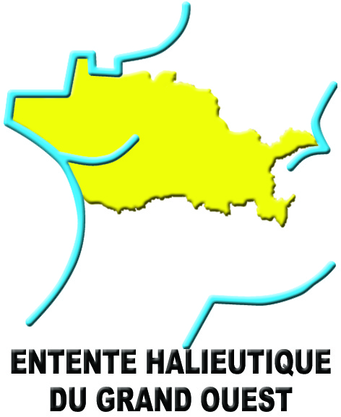

La carte de pêche en Seine-et-Marne
Vous acquittez la Redevance Milieux Aquatiques (RMA) pour la protection des milieux aquatiques. Lorsqu’un adulte prend une carte personne majeure, une partie est versée directement à l’Agence de l’eau, soit environ 8 % du prix de la carte.
Cette Redevance Milieux Aquatiques (RMA) est versée par toutes les Fédérations de pêche auprès de l’Agence de l’eau, qui a pour mission de faciliter les actions en faveur des milieux aquatiques dans chaque bassin hydrographique.
Une autre partie de la carte de pêche est versée au titre de la Cotisation Pêche Milieux Aquatiques (CPMA) auprès de la Fédération Nationale de la Pêche en France (FNPF). Elle est gérée par la FNPF qui représente la pêche de loisir auprès de multiples instances, telles que le Ministère de la Transition écologique, les groupes d’étude pêche à l’Assemblée Nationale et au Sénat, le Comité National de l’Eau, …
La part de la Fédération départementale est propre à chaque département. Les missions des Fédérations s’articulent autour de trois grands axes : encadrer et développer la pêche de loisir, mener des actions d’éducation à l’environnement, veiller, protéger et restaurer le patrimoine piscicole et le milieu.
Elle permet de pêcher sur tous les parcours des associations réciprocitaires
des 91 départements adhérents aux groupements CHI / EHGO / URNE dans le respect de la réglementation de la pêche. Elle participe à l’acquisition des parcours de pêche et du droit de pêche afin de favoriser la réciprocité.
La part des associations est propre à chaque association locale, qui l’utilise à des fins de fonctionnement.

Slide 5
La Fédération de pêche de Seine-et-Marne
La Fédération c’est :
39 AAPPMA*
54 gardes-pêche particuliers
343 dirigeants bénévoles
+ de 13 000 Pêcheurs
650 km de cours d’eau ouverts à la pêche
371 ha de plans d’eau
4 Ateliers Pêche Nature
5 sites Natura 2000
La Fédération de Seine-et-Marne pour la Pêche et la Protection du Milieu Aquatique (FDAAPPMA 77), est une structure associative départementale agréée en qualité d’association de protection de la nature, ayant le caractère d’établissement d’utilité publique.
Ses missions sont définies par ses statuts, qui s’articulent autour de trois grands axes :

Slide 6
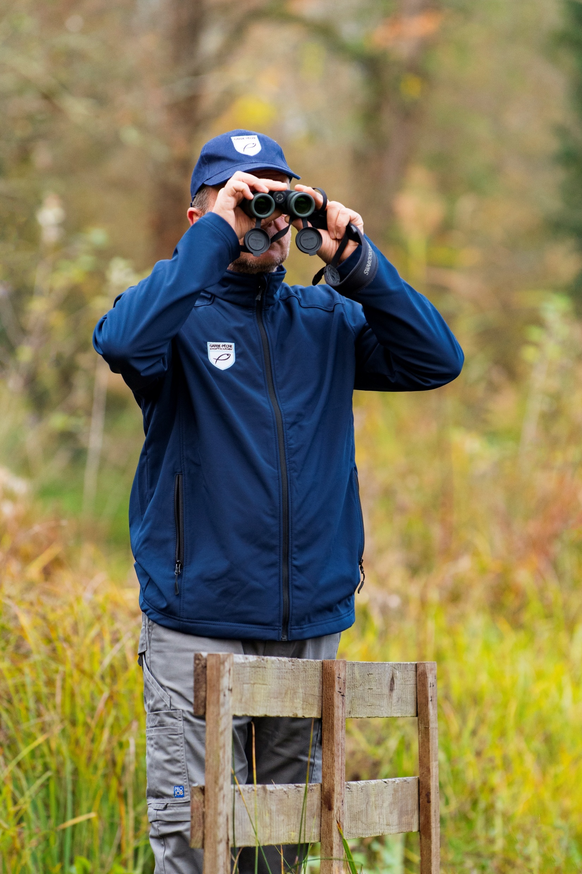
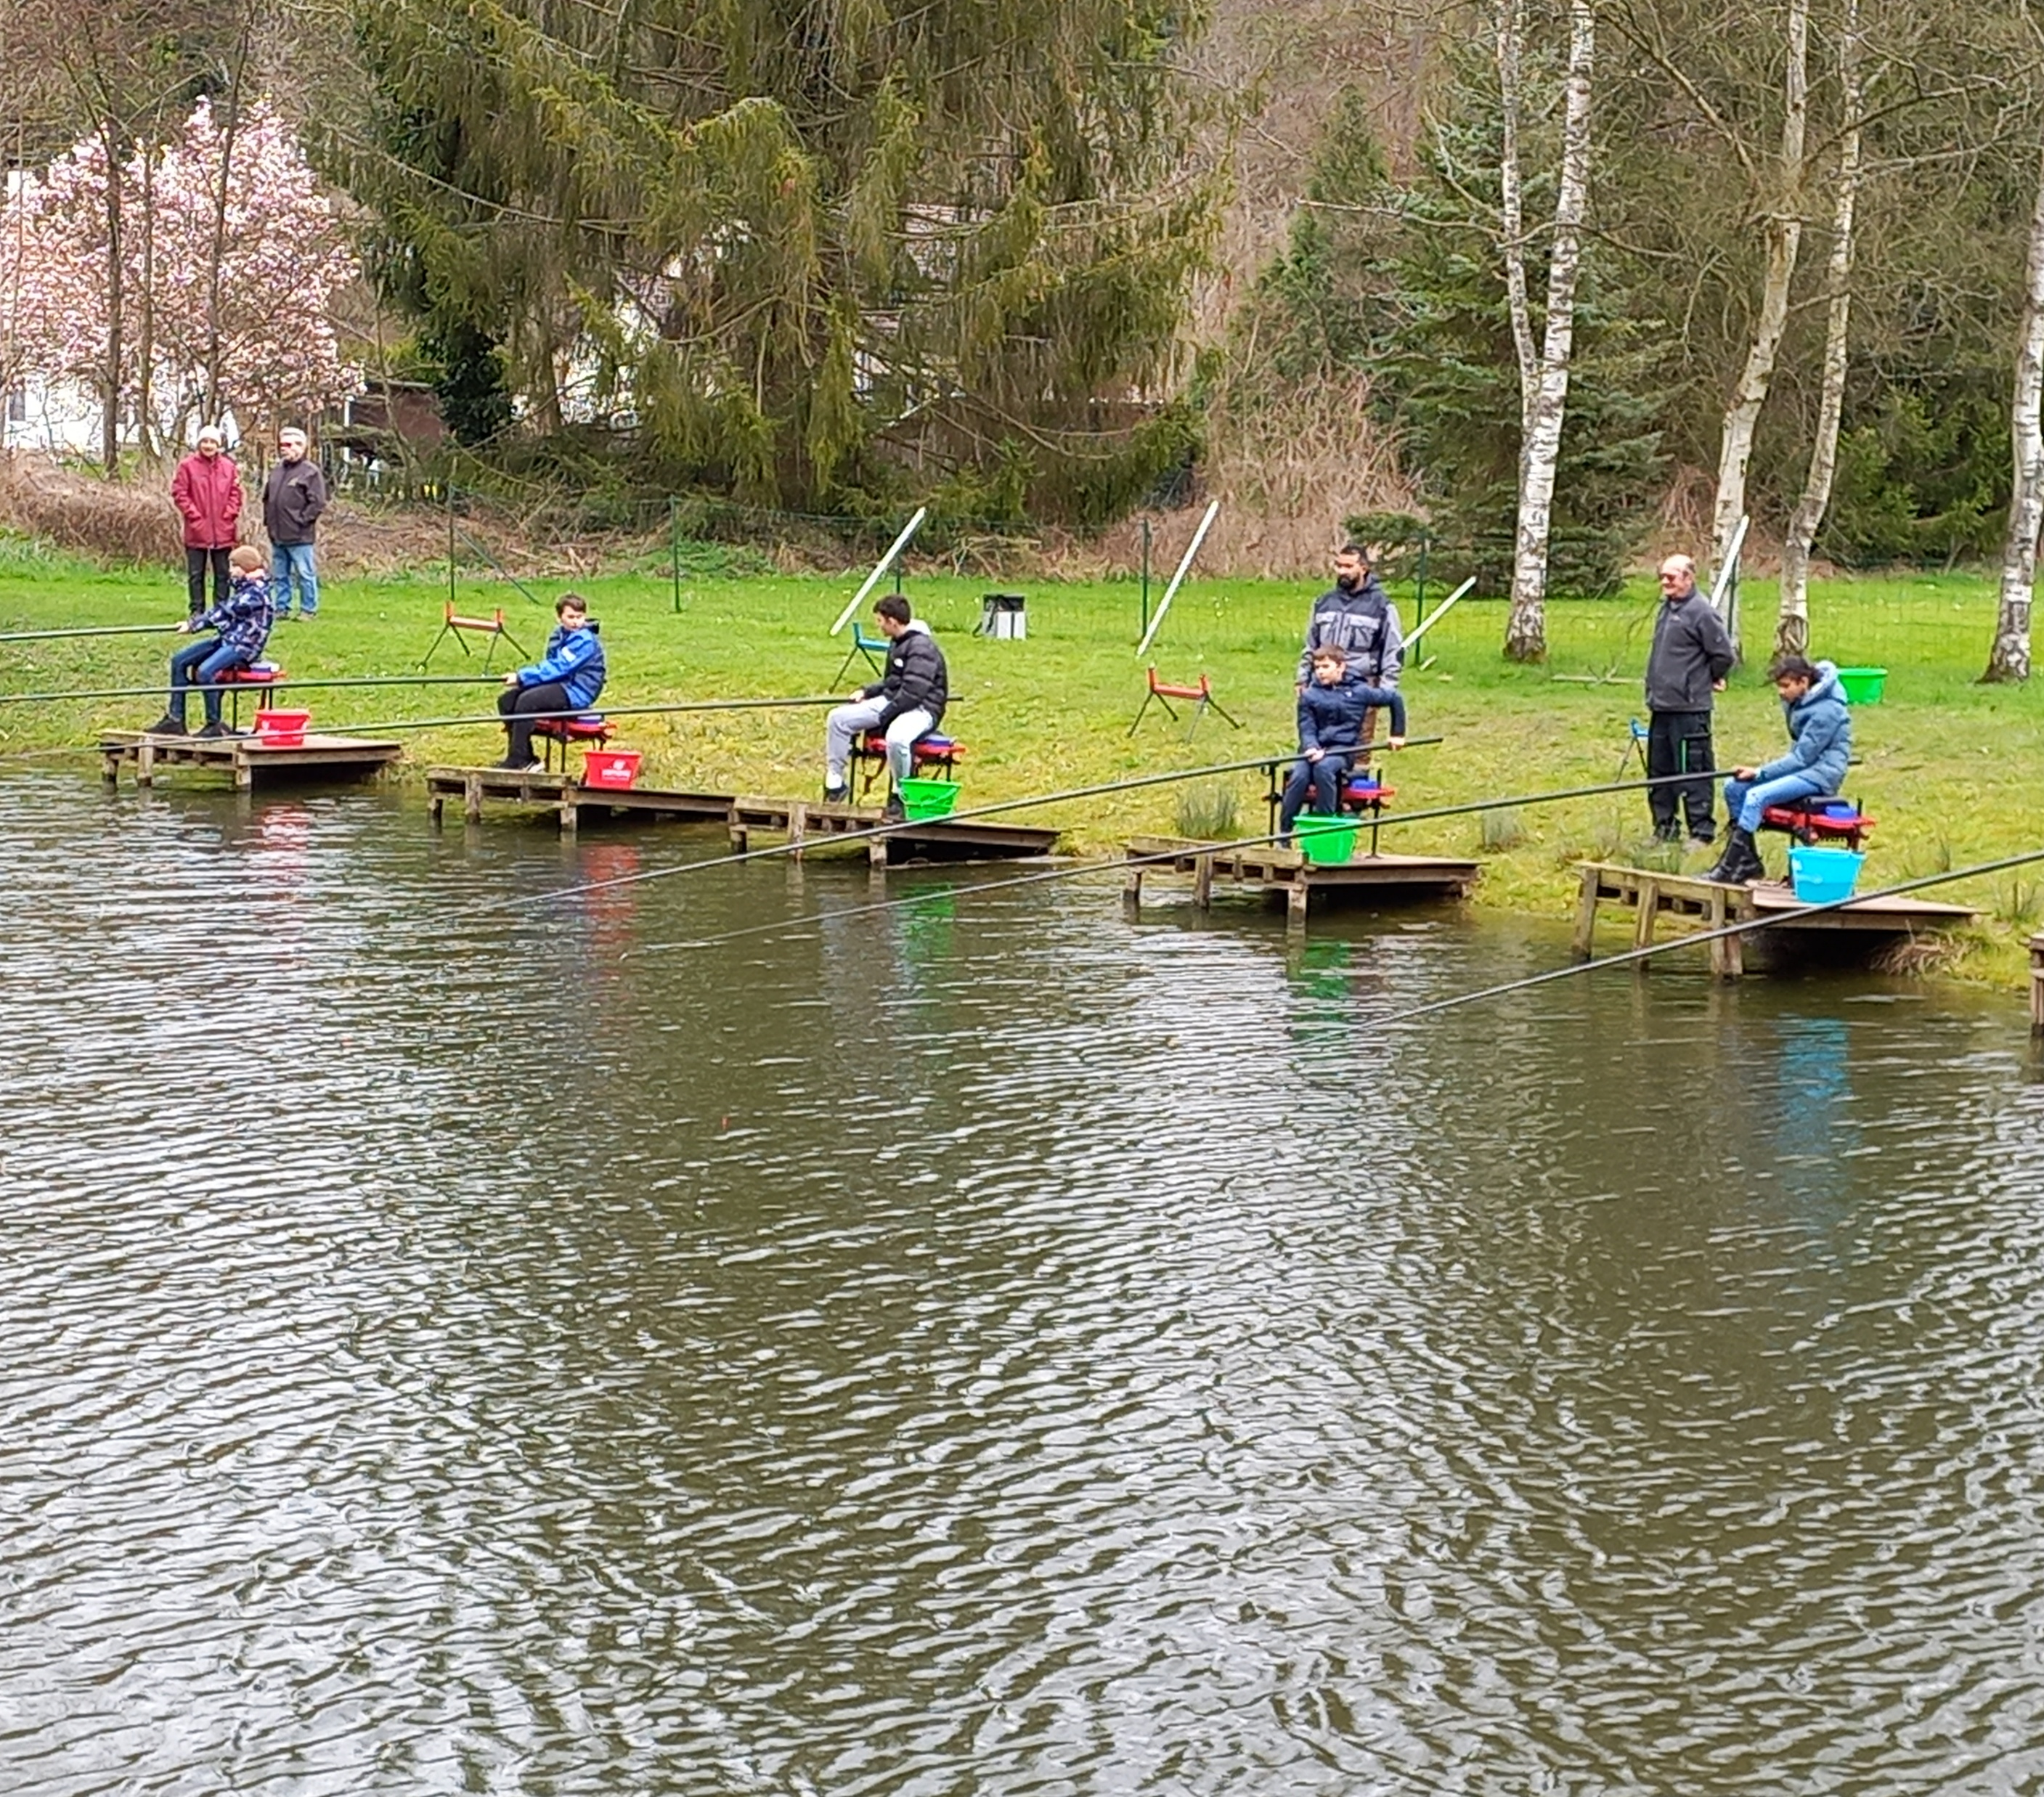
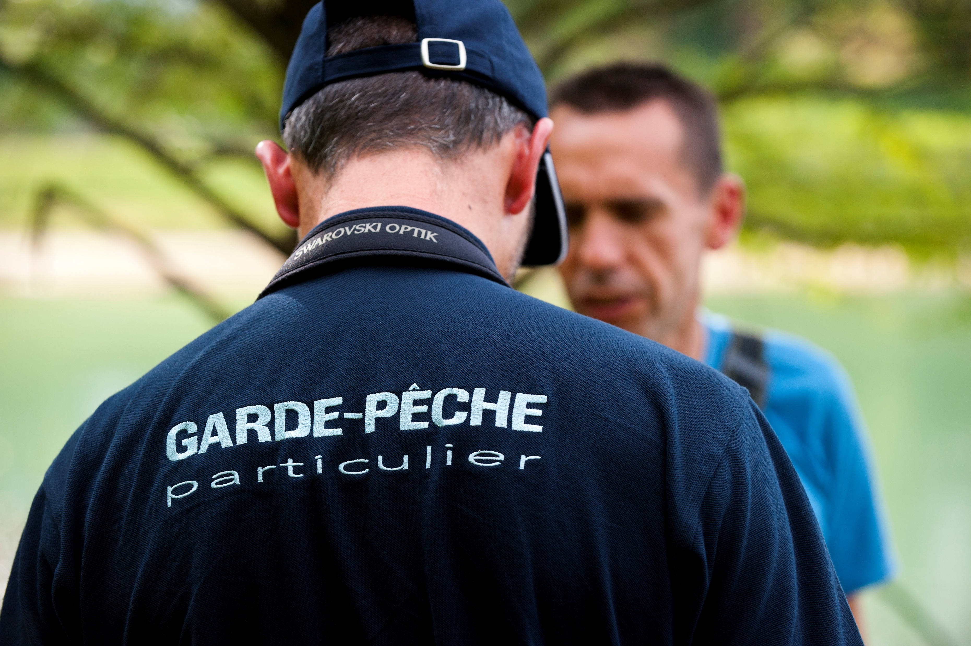
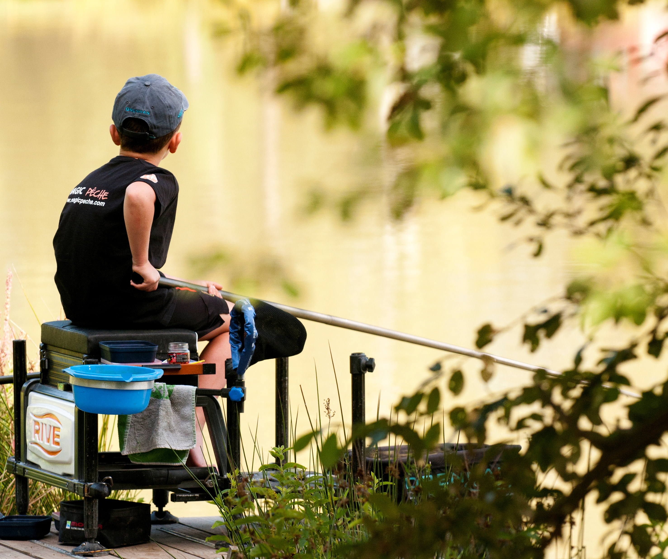
La Fédération de pêche de Seine-et-Marne
La Fédération c’est :
39 AAPPMA*
54 gardes-pêche particuliers
343 dirigeants bénévoles
+ de 13 000 Pêcheurs
650 km de cours d’eau ouverts à la pêche
371 ha de plans d’eau
4 Ateliers Pêche Nature
5 sites Natura 2000
La Fédération de Seine-et-Marne pour la Pêche et la Protection du Milieu Aquatique (FDAAPPMA 77), est une structure associative départementale agréée en qualité d’association de protection de la nature, ayant le caractère d’établissement d’utilité publique.
Ses missions sont définies par ses statuts, qui s’articulent autour de trois grands axes :
Encadrer et développer la pêche de loisir

Slide 7
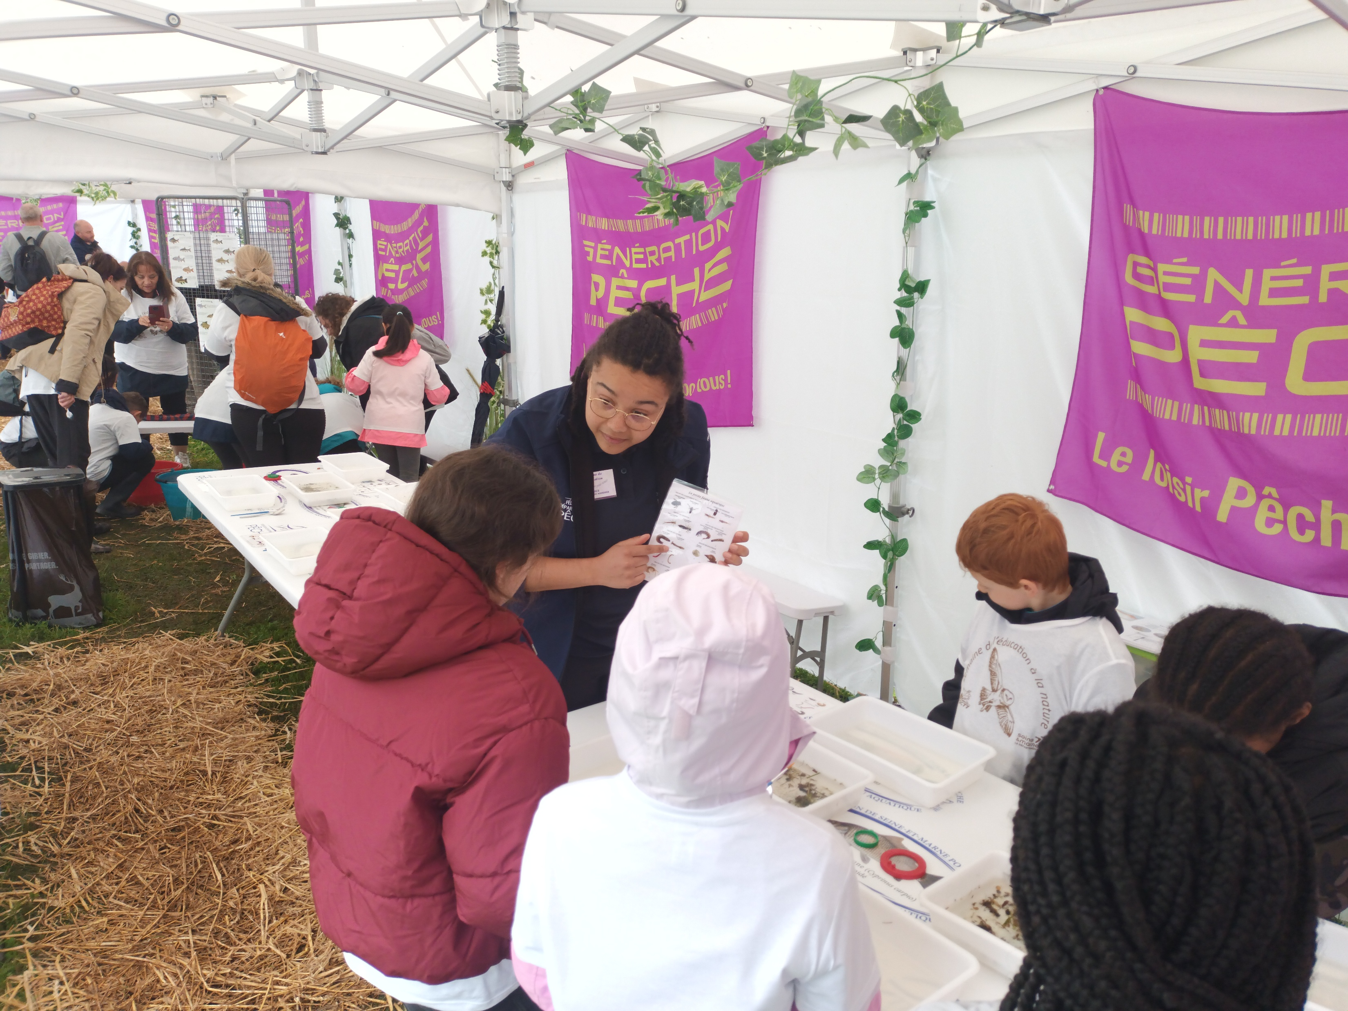
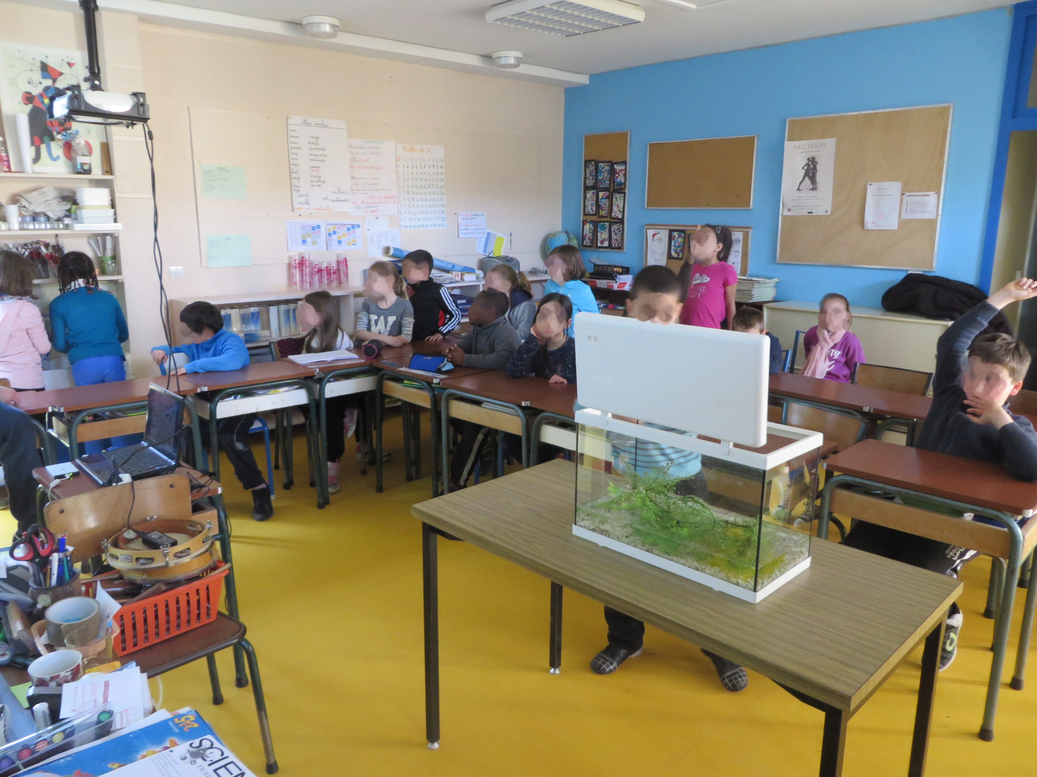
La Fédération de pêche de Seine-et-Marne
La Fédération c’est :
39 AAPPMA*
54 gardes-pêche particuliers
343 dirigeants bénévoles
+ de 13 000 Pêcheurs
650 km de cours d’eau ouverts à la pêche
371 ha de plans d’eau
4 Ateliers Pêche Nature
5 sites Natura 2000
La Fédération de Seine-et-Marne pour la Pêche et la Protection du Milieu Aquatique (FDAAPPMA 77), est une structure associative départementale agréée en qualité d’association de protection de la nature, ayant le caractère d’établissement d’utilité publique.
Ses missions sont définies par ses statuts, qui s’articulent autour de trois grands axes :
Encadrer et développer la pêche de loisir
Mener des actions d’éducation à l’environnement

Slide 8
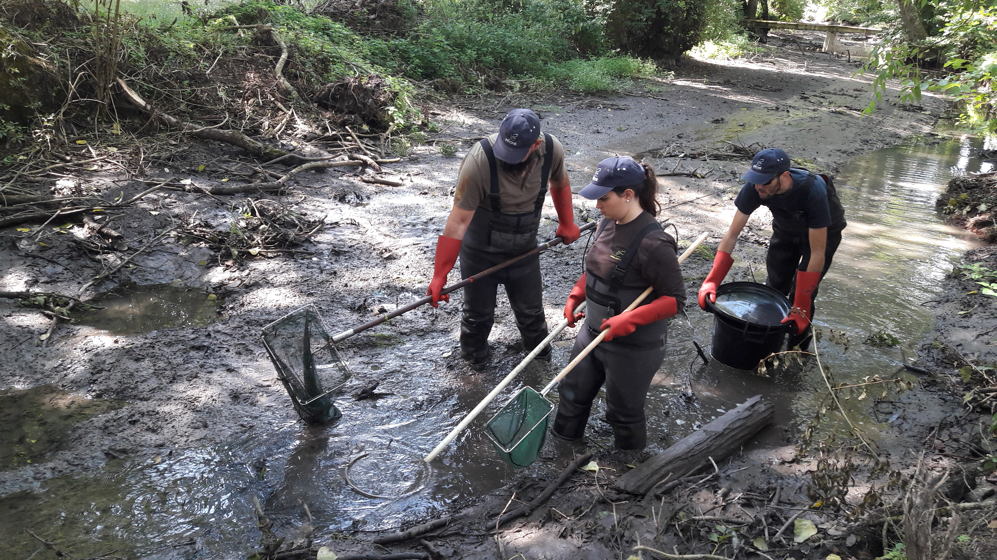
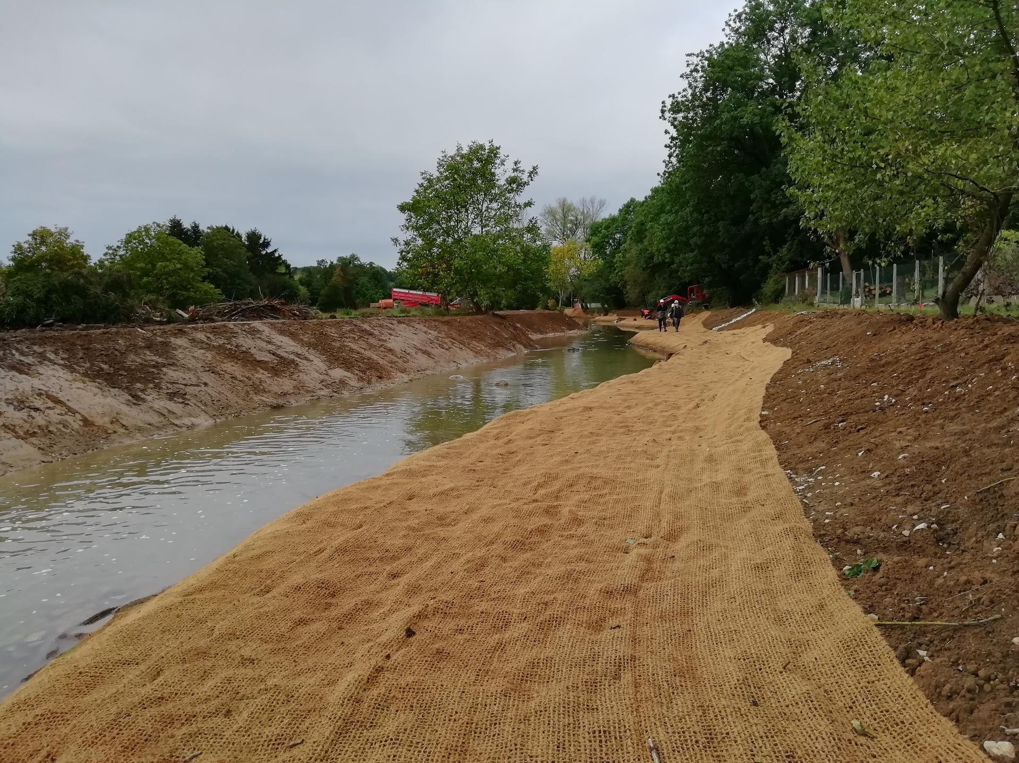
La Fédération de pêche de Seine-et-Marne
La Fédération c’est :
39 AAPPMA*
54 gardes-pêche particuliers
343 dirigeants bénévoles
+ de 13 000 Pêcheurs
650 km de cours d’eau ouverts à la pêche
371 ha de plans d’eau
4 Ateliers Pêche Nature
5 sites Natura 2000
La Fédération de Seine-et-Marne pour la Pêche et la Protection du Milieu Aquatique (FDAAPPMA 77), est une structure associative départementale agréée en qualité d’association de protection de la nature, ayant le caractère d’établissement d’utilité publique.
Ses missions sont définies par ses statuts, qui s’articulent autour de trois grands axes :
Encadrer et développer la pêche de loisir
Mener des actions d’éducation à l’environnement
Protéger et restaurer le patrimoine piscicole et le milieu aquatique

Slide 9
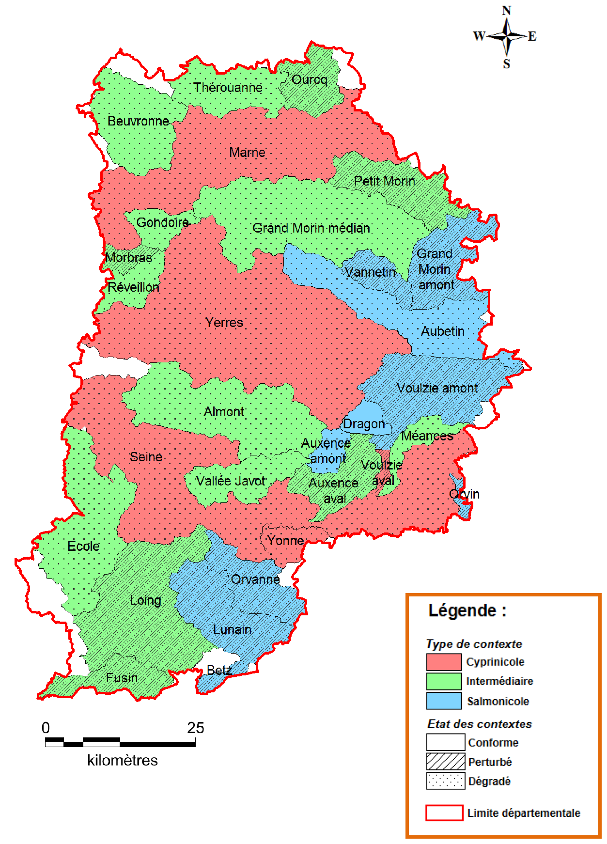
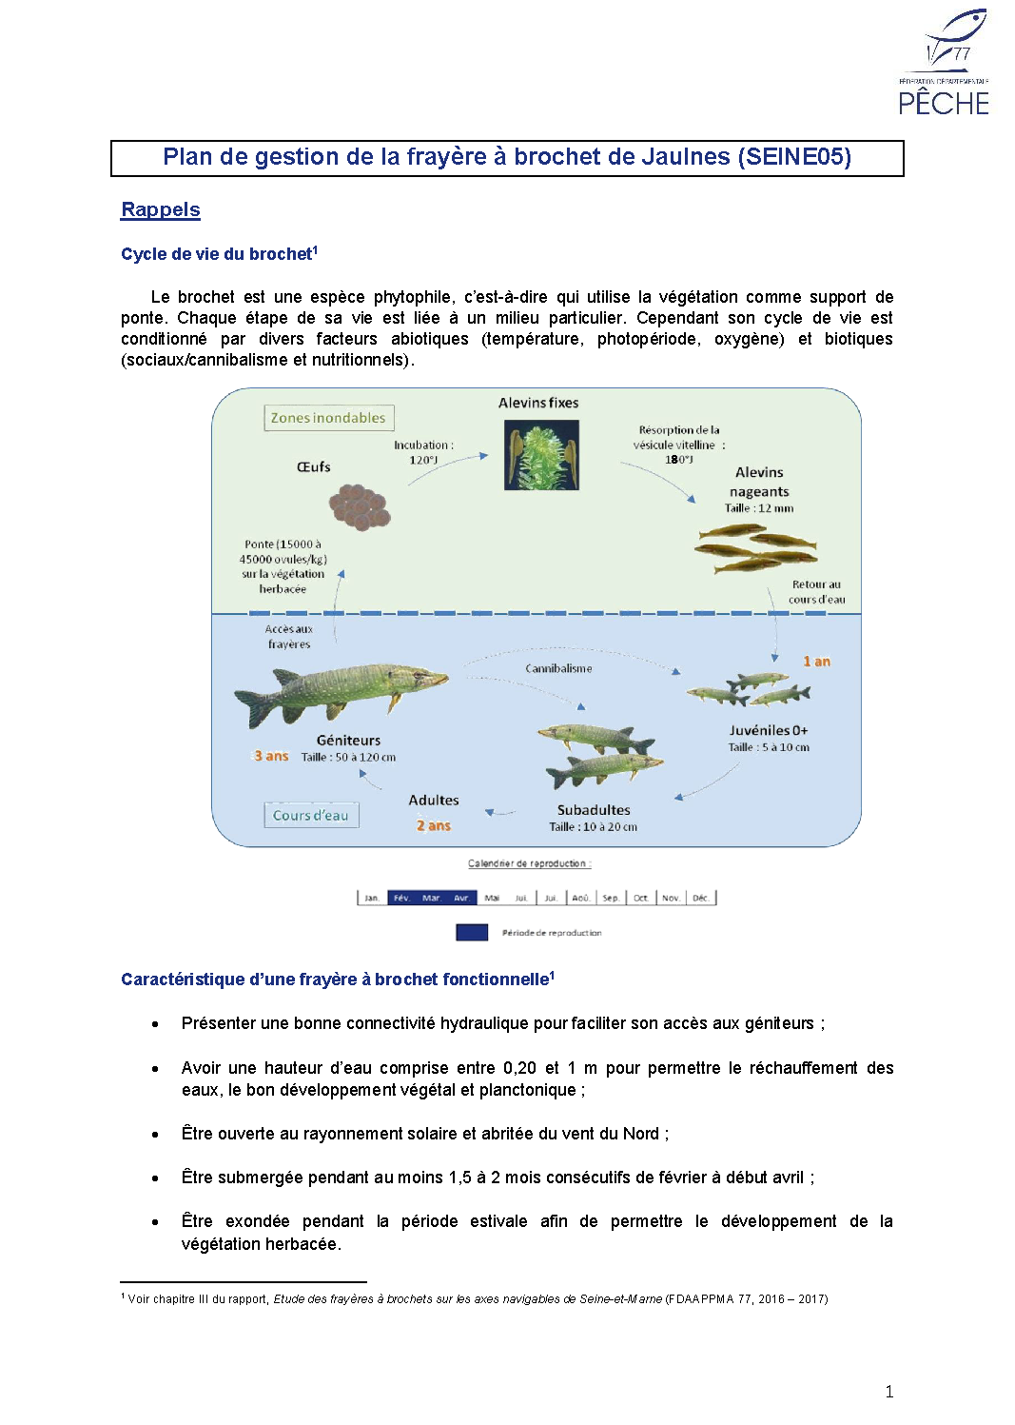
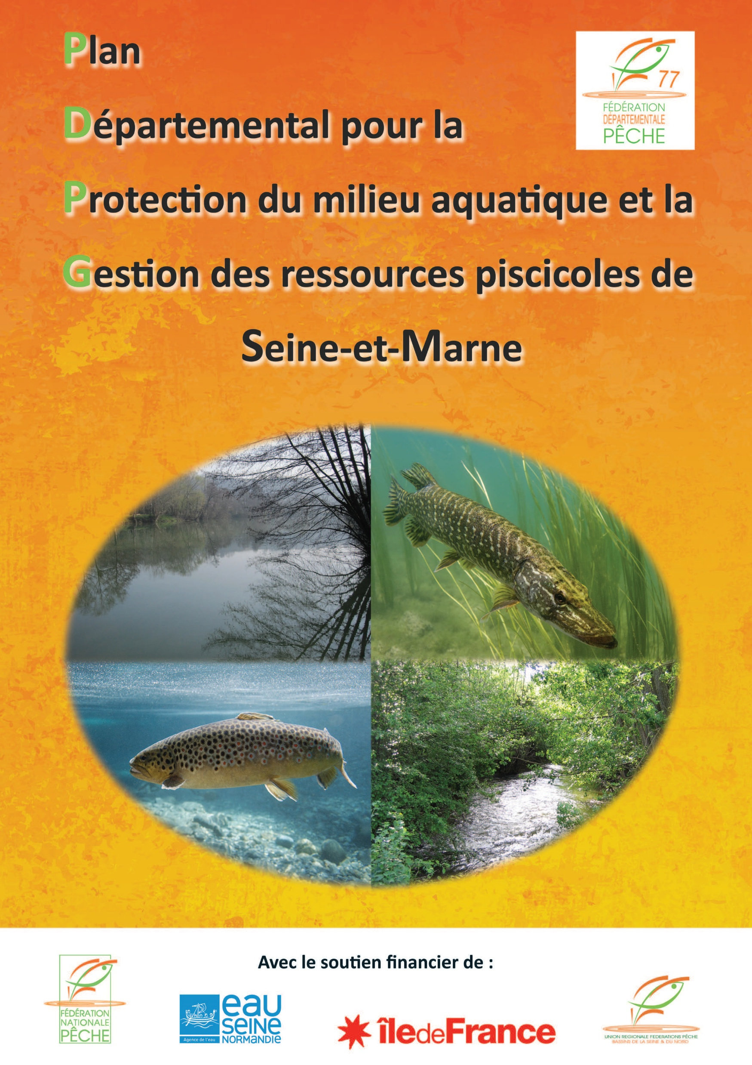
Outils de gestion et protection des milieux aquatiques
La Fédération développe des outils de gestion piscicole à portée réglementaire, comme :
le Plan Départemental pour la Protection du milieu aquatique (PDPG)
les Plans de Gestion Piscicole (PGP), pour coordonner les actions des structures associatives + Plans de gestion frayères
Le PDPG définit des unités de gestion, les contextes piscicoles qui peuvent être :
Salmonicole
Intermédiaire
Cyprinicole

Slide 10
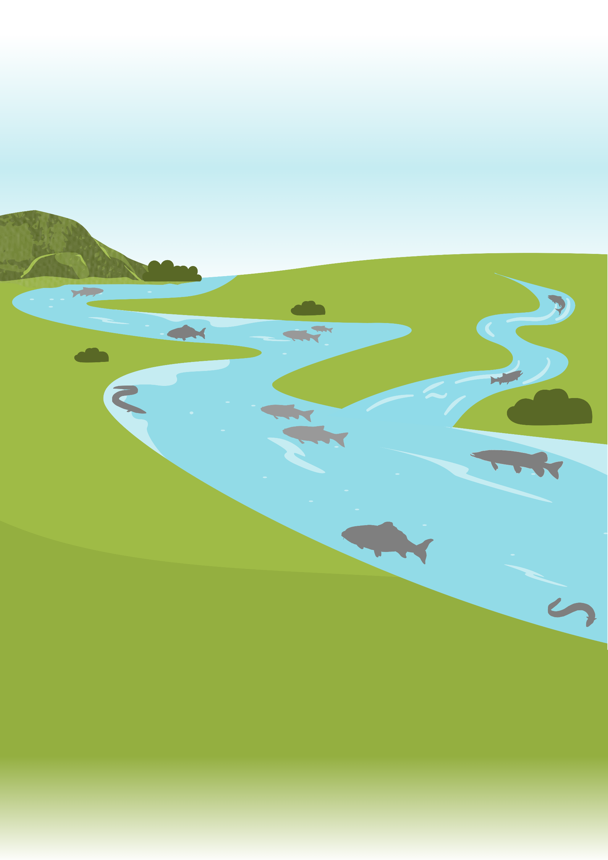
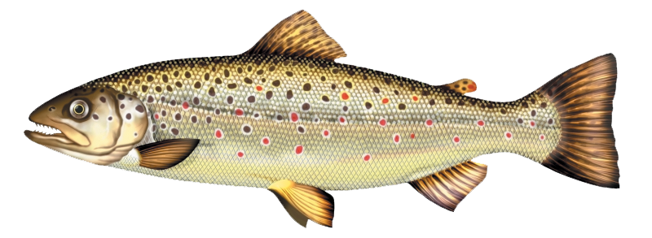
Outils de gestion et protection des milieux aquatiques
La Fédération développe des outils de gestion piscicole à portée réglementaire, comme :
le Plan Départemental pour la Protection du milieu aquatique (PDPG)
les Plans de Gestion Piscicole (PGP), pour coordonner les actions des structures associatives + Plans de gestion frayères
Le PDPG définit des unités de gestion, les contextes piscicoles qui peuvent être :
Salmonicole
Intermédiaire
Cyprinicole
(Voulzie amont, Dragon, Orvin, Auxence amont)

Slide 11
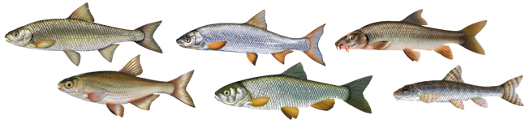
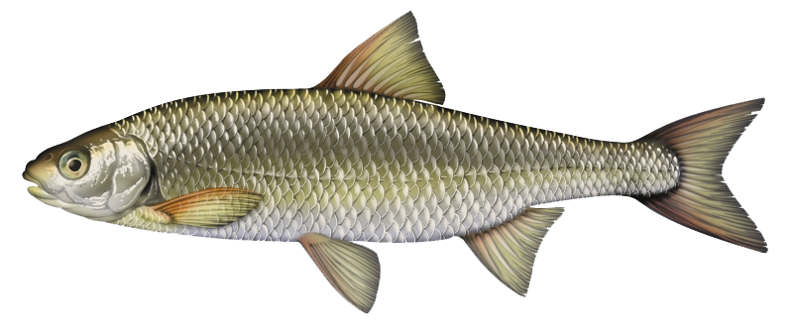
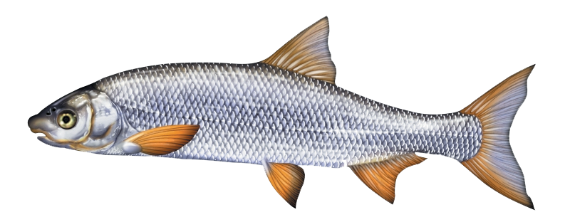
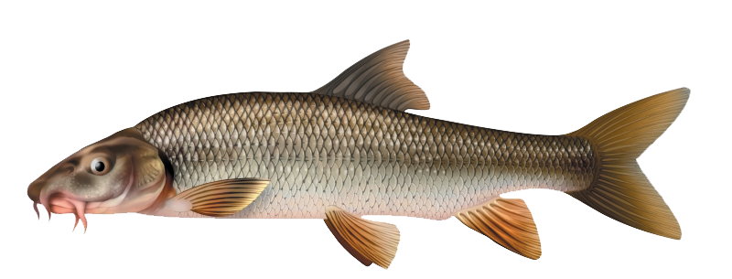
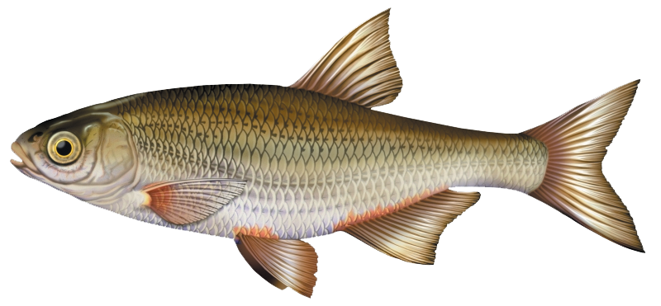
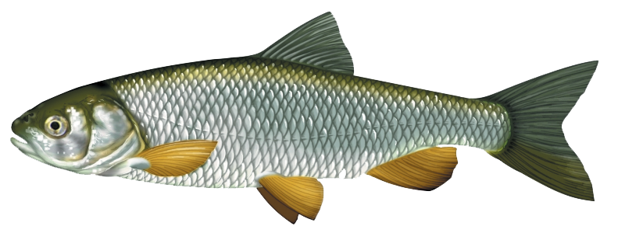
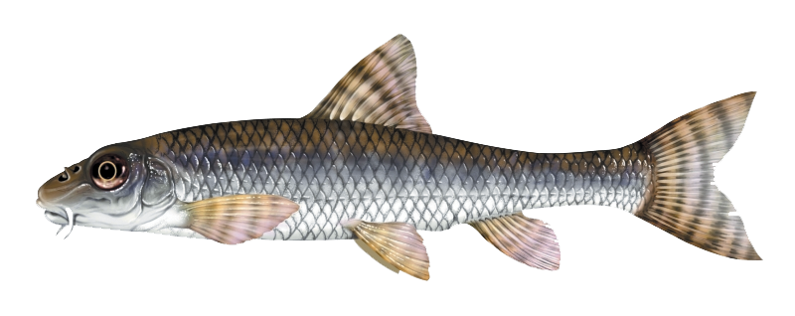
Outils de gestion et protection des milieux aquatiques
La Fédération développe des outils de gestion piscicole à portée réglementaire, comme :
le Plan Départemental pour la Protection du milieu aquatique (PDPG)
les Plans de Gestion Piscicole (PGP), pour coordonner les actions des structures associatives + Plans de gestion frayères
Le PDPG définit des unités de gestion, les contextes piscicoles qui peuvent être :
Salmonicole
Intermédiaire
Cyprinicole
(Voulzie amont, Dragon, Orvin, Auxence amont)
(Méances, Auxence aval)

Slide 12
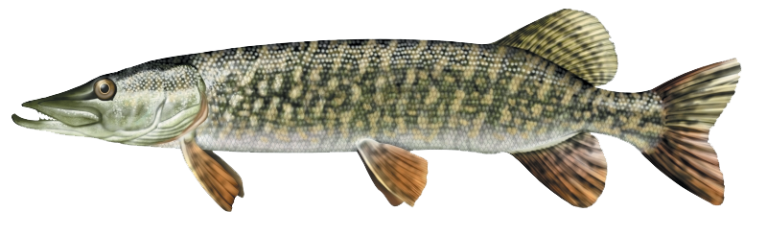
Outils de gestion et protection des milieux aquatiques
La Fédération développe des outils de gestion piscicole à portée réglementaire, comme :
le Plan Départemental pour la Protection du milieu aquatique (PDPG)
les Plans de Gestion Piscicole (PGP), pour coordonner les actions des structures associatives + Plans de gestion frayères
Le PDPG définit des unités de gestion, les contextes piscicoles qui peuvent être :
Salmonicole
Intermédiaire
Cyprinicole
(Voulzie amont, Dragon, Orvin, Auxence amont)
(Méances, Auxence aval)
(Seine, Voulzie aval)

Slide 13
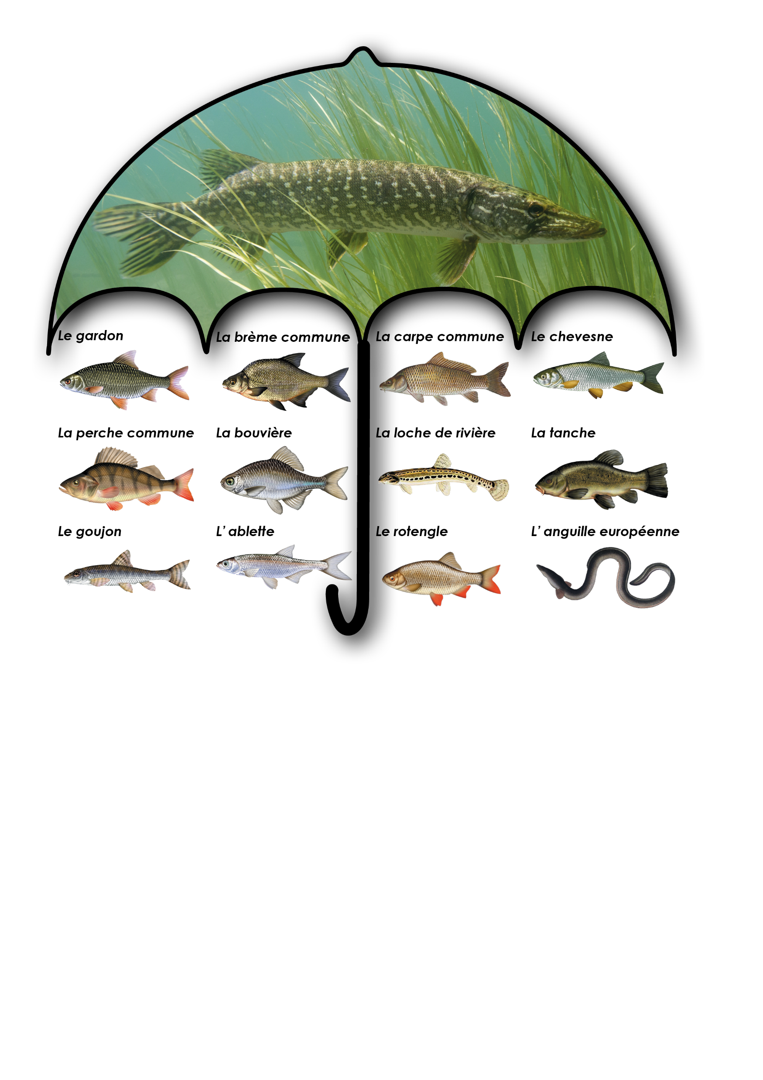
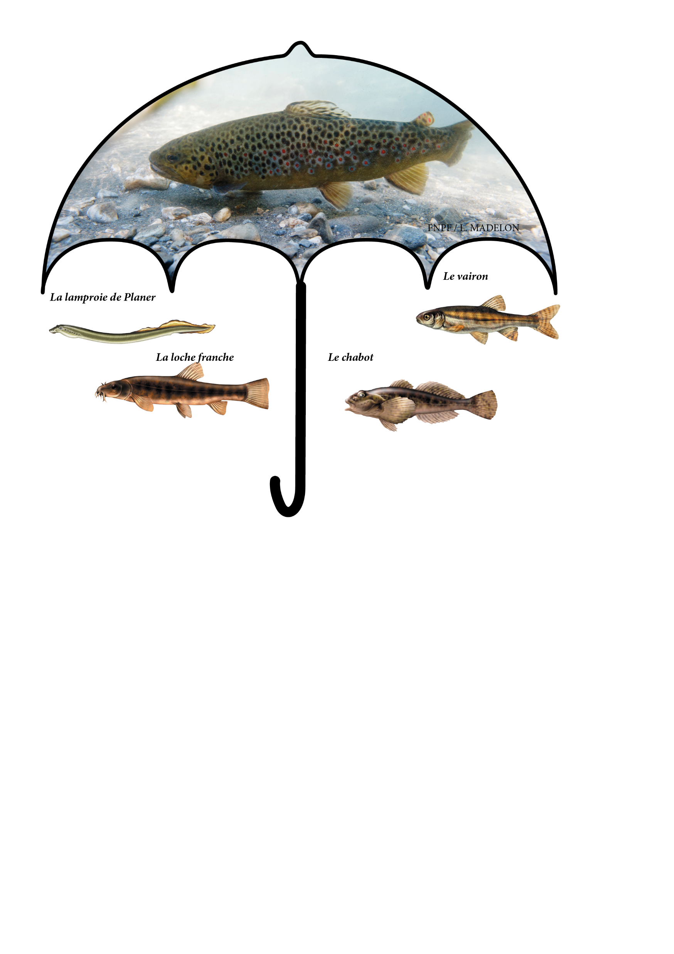
Espèces repères, parapluie de la biodiversité
Espèce exigeante en termes de qualité de milieu et bien connue du point de vue de sa biologie et de son écologie.
Si elle peut accomplir normalement son cycle de vie, alors toutes les autres espèces d’accompagnement peuvent en faire autant.

Slide 14
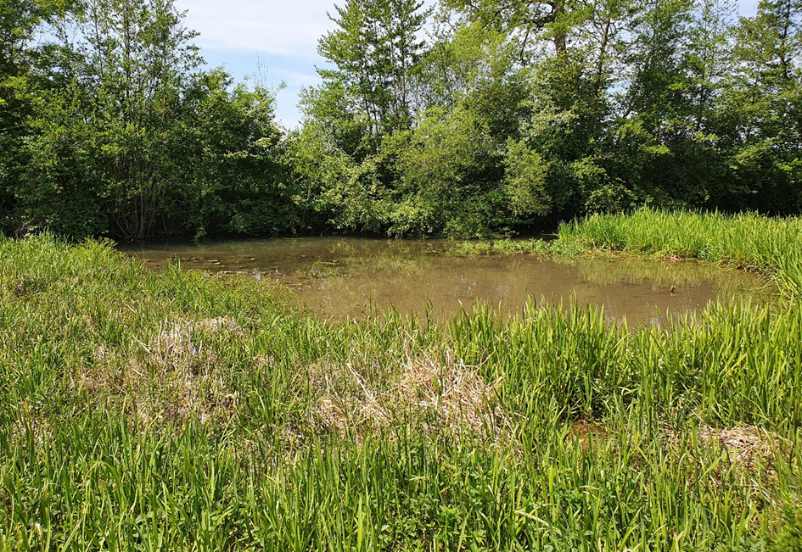
Espèces repères, parapluie de la biodiversité
Espèce exigeante en termes de qualité de milieu et bien connue du point de vue de sa biologie et de son écologie.
Si elle peut accomplir normalement son cycle de vie, alors toutes les autres espèces d’accompagnement peuvent en faire autant.
Préservation des zones humides et des zones d’expansion des crues

Slide 15
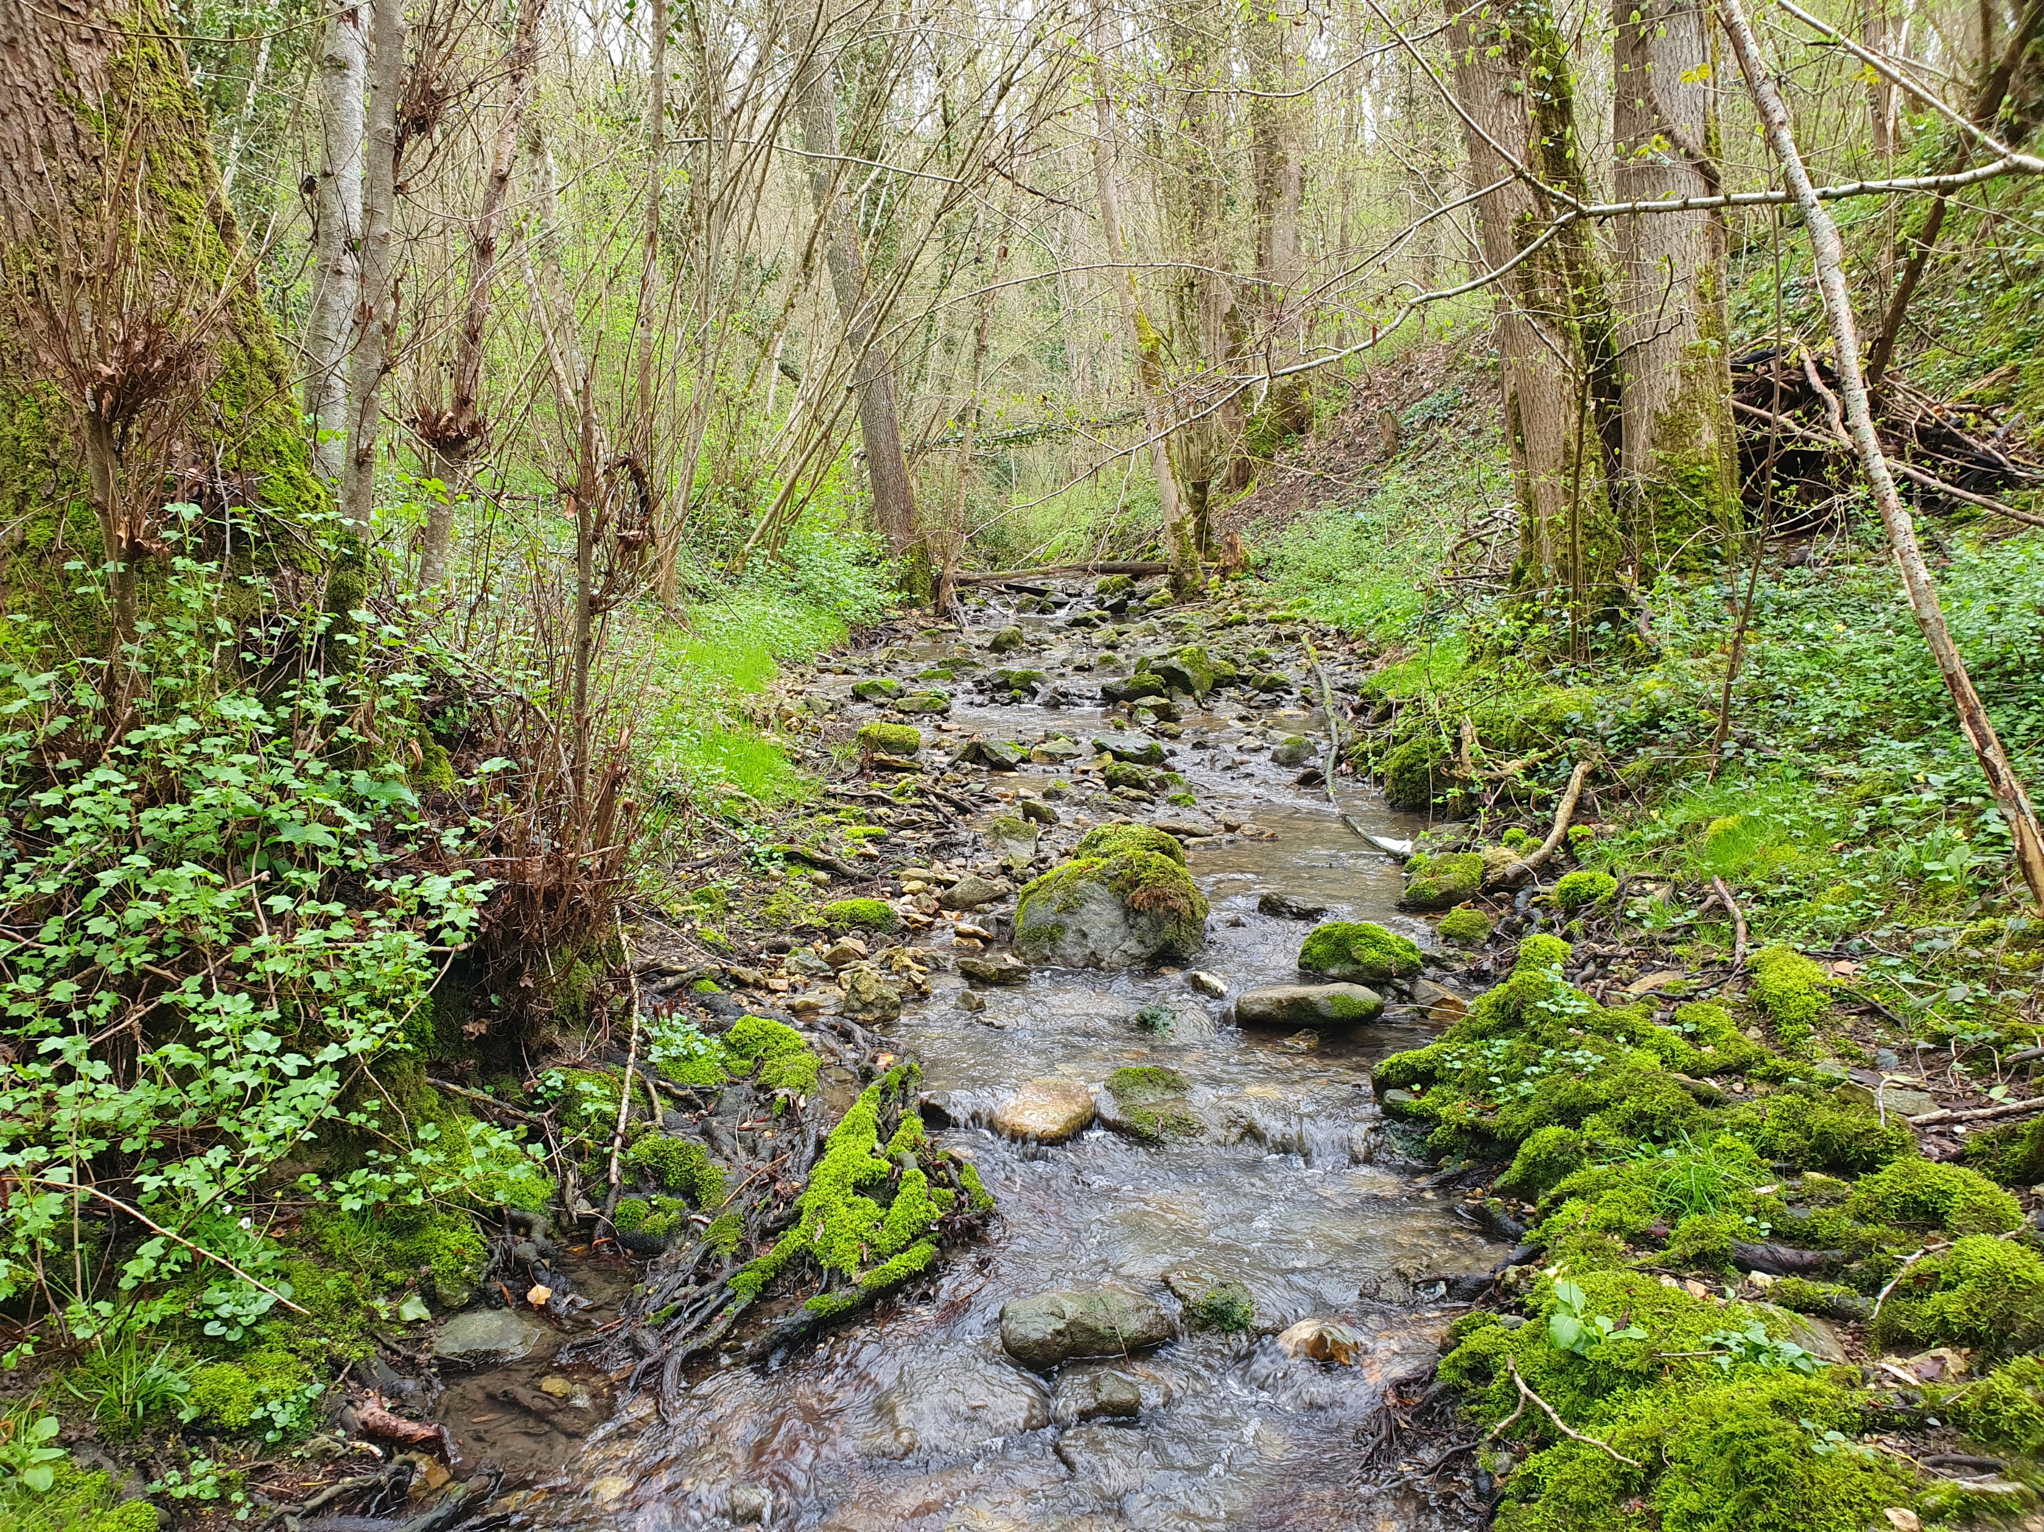
Espèces repères, parapluie de la biodiversité
Espèce exigeante en termes de qualité de milieu et bien connue du point de vue de sa biologie et de son écologie.
Si elle peut accomplir normalement son cycle de vie, alors toutes les autres espèces d’accompagnement peuvent en faire autant.
Préservation des zones humides et des zones d’expansion des crues
Préservation de l’hydromorphologie des cours d’eau
Préservation de la quantité et de la qualité des eaux

Slide 16
Espèces repères, parapluie de la biodiversité
Espèce exigeante en termes de qualité de milieu et bien connue du point de vue de sa biologie et de son écologie.
Si elle peut accomplir normalement son cycle de vie, alors toutes les autres espèces d’accompagnement peuvent en faire autant.
Préservation des zones humides et des zones d’expansion des crues
Préservation de l’hydromorphologie des cours d’eau
Préservation de la quantité et de la qualité des eaux
Bénéfices également pour l’Homme (risque inondations, ressource en eau, climat,…)

Slide 17
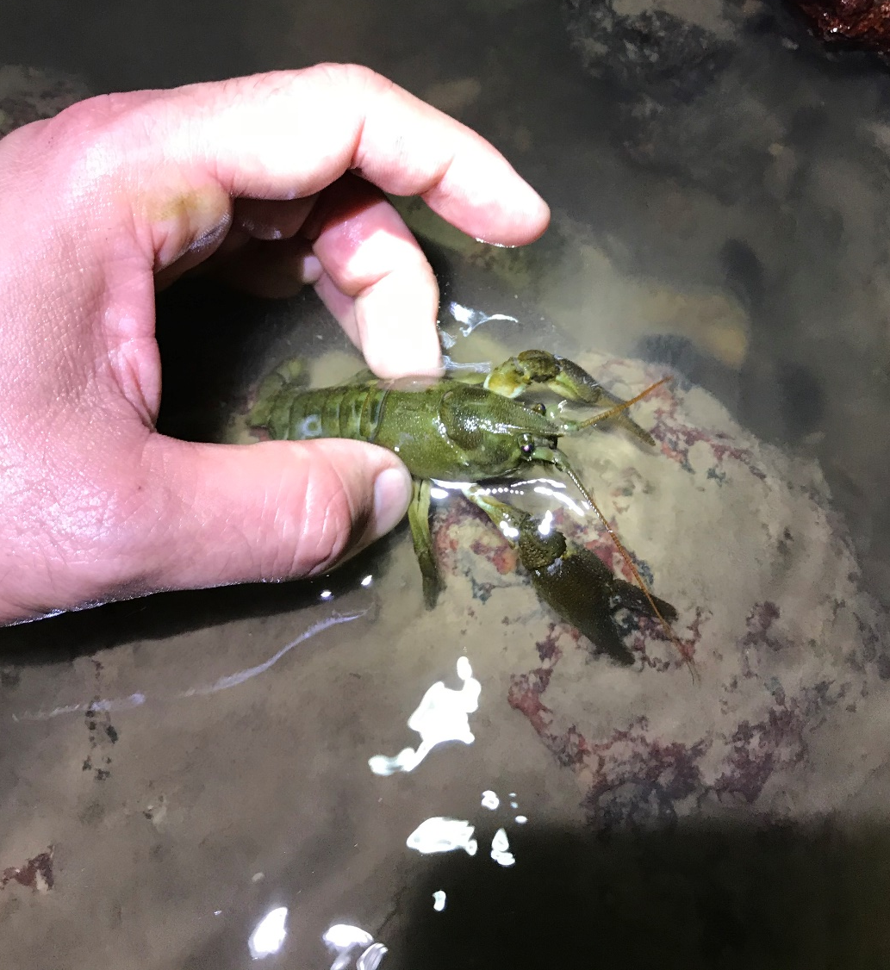
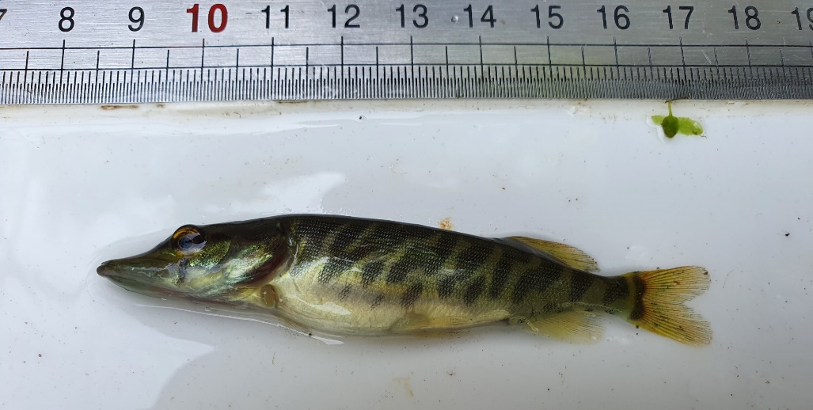
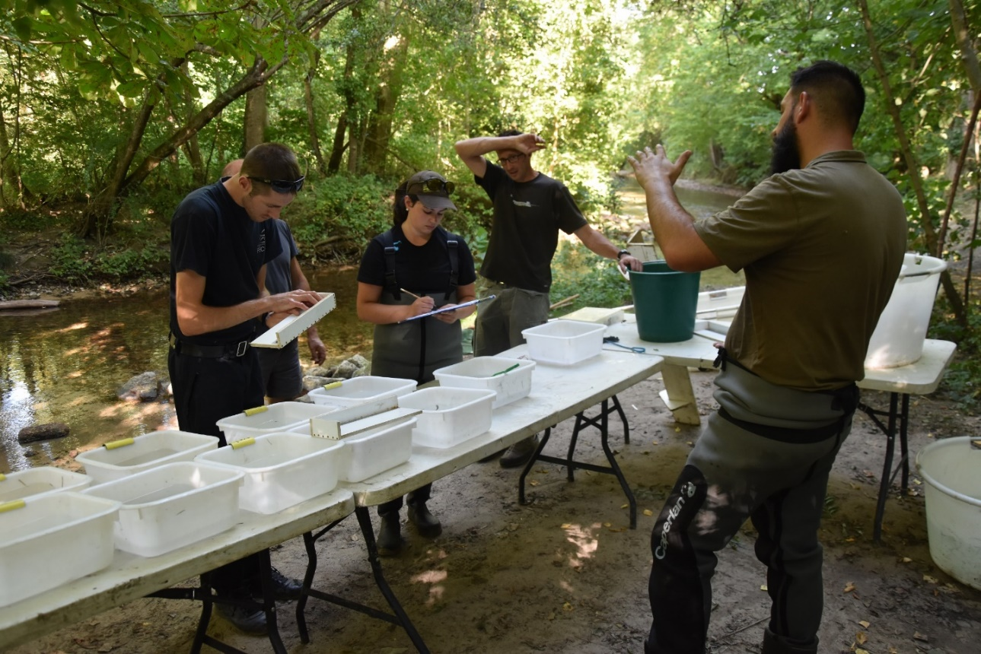
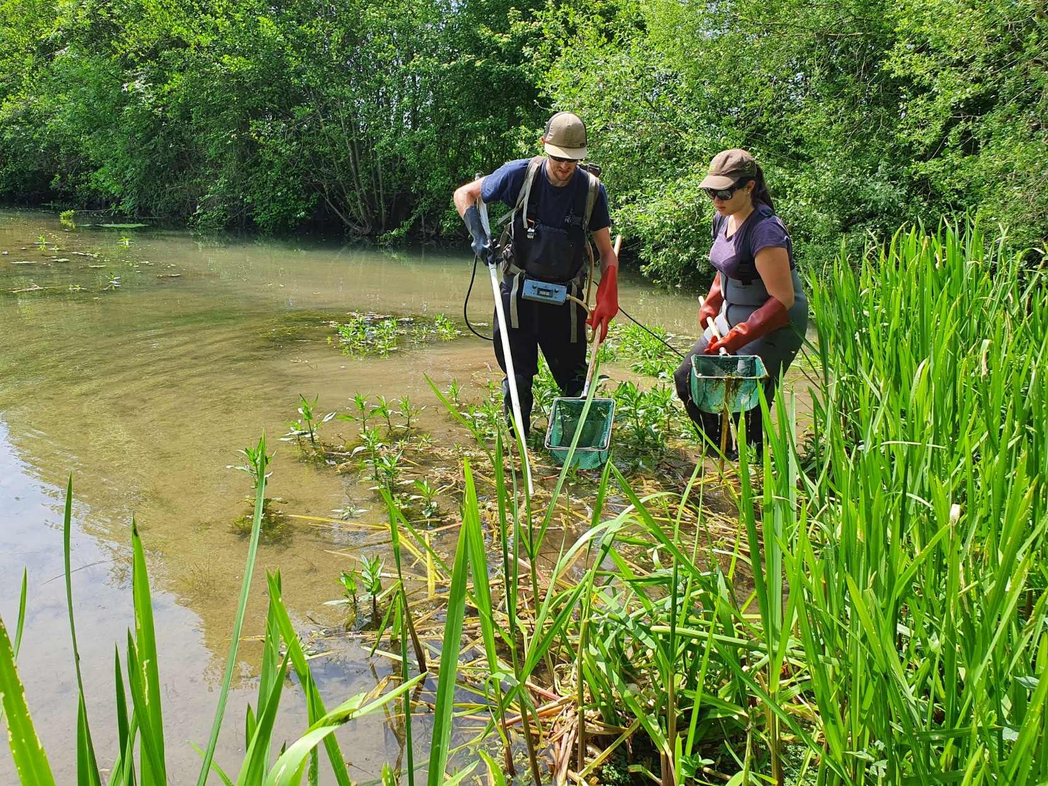
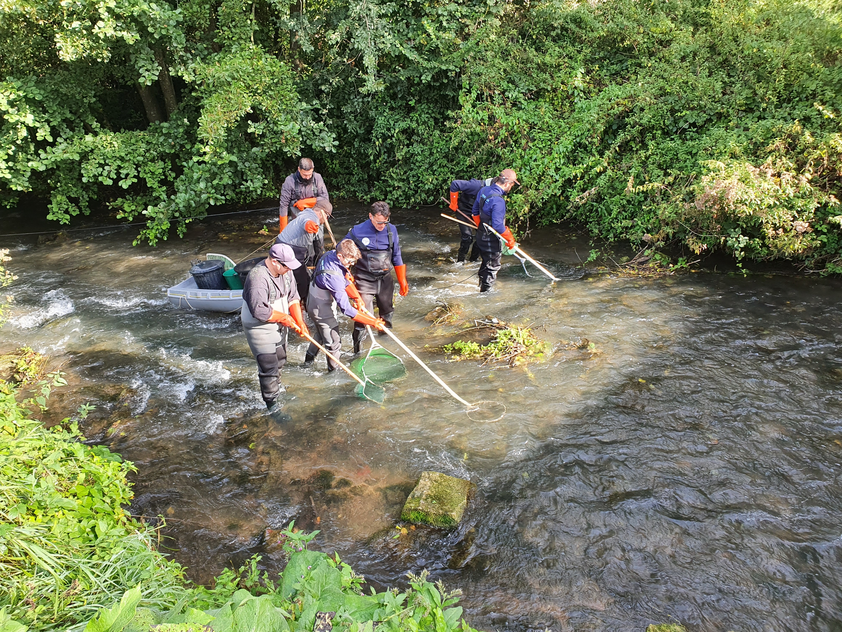
Etudes, réseau de suivis et de connaissance…
Réseau de suivi piscicole (réseau FD, N2000, frayères BRO,…)

Slide 18
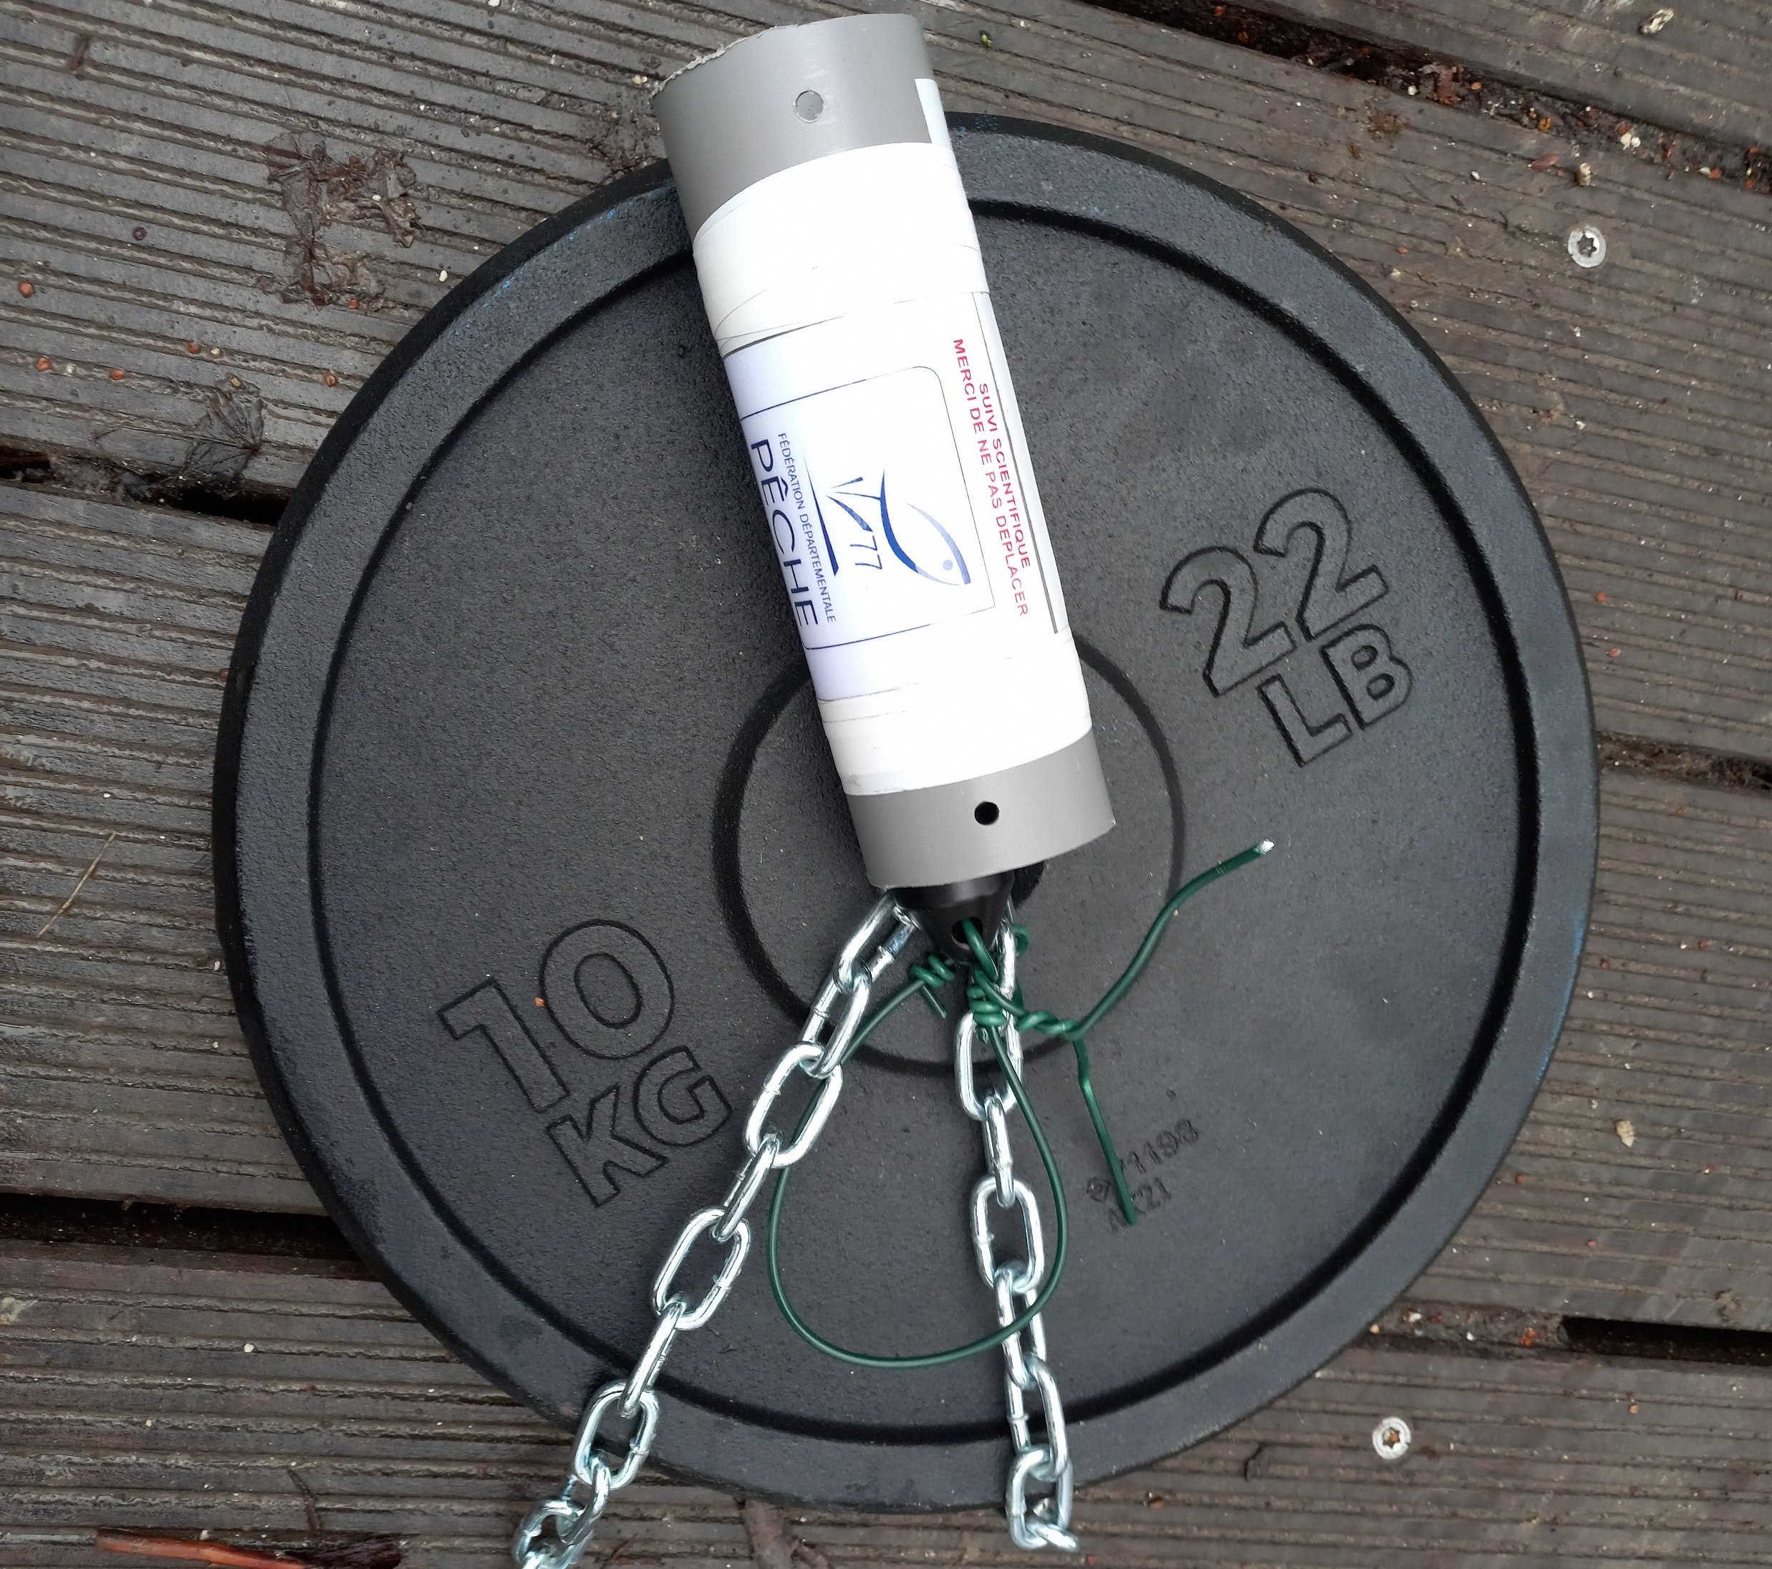
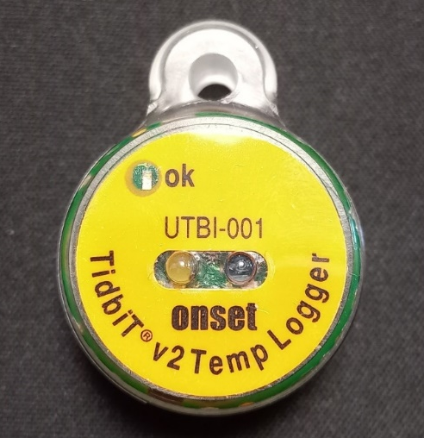
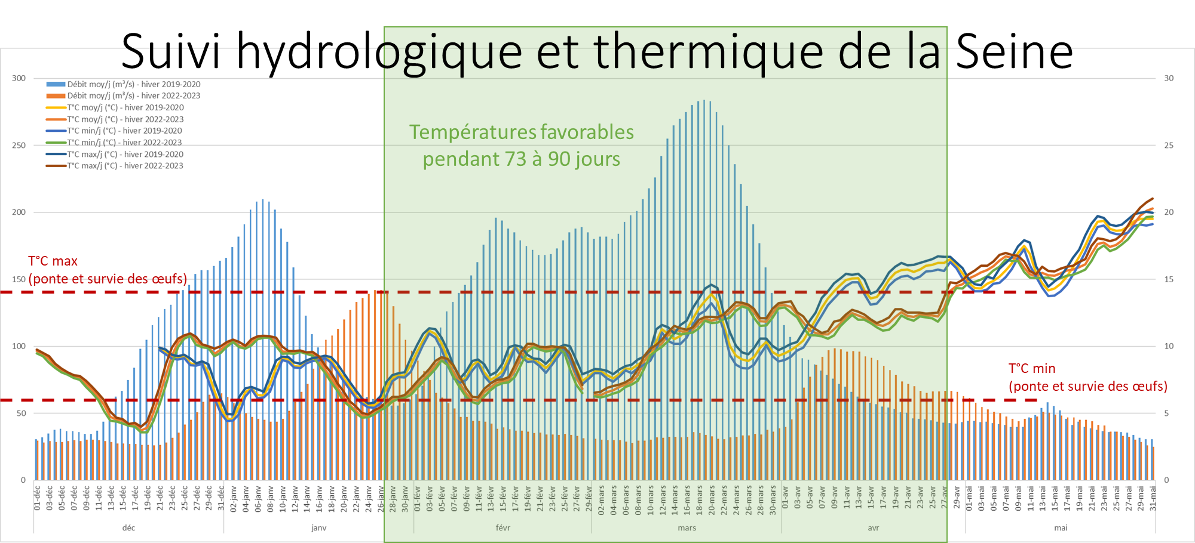
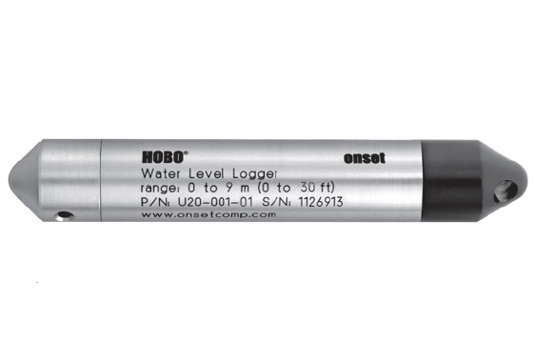
Etudes, réseau de suivis et de connaissance…
Réseau de suivi piscicole (réseau FD, N2000, frayères BRO,…)
Réseau de suivi thermique (et hydrologique sur les frayères BRO)

Slide 19
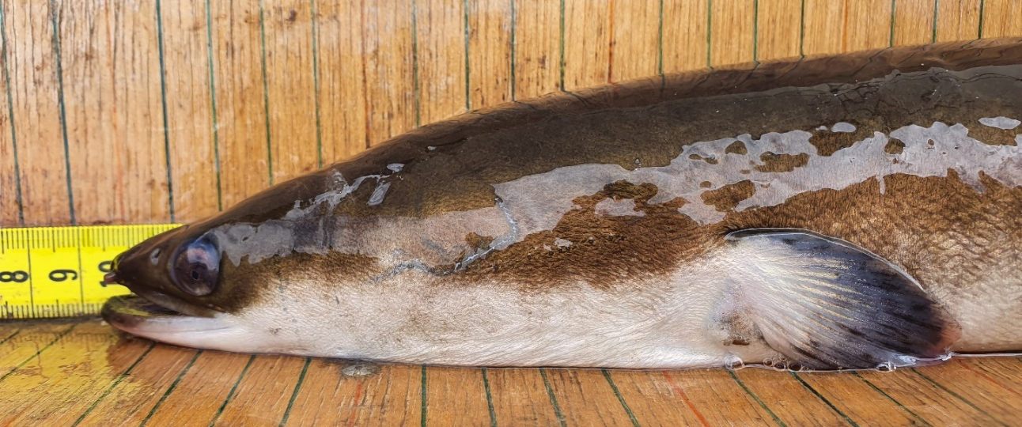
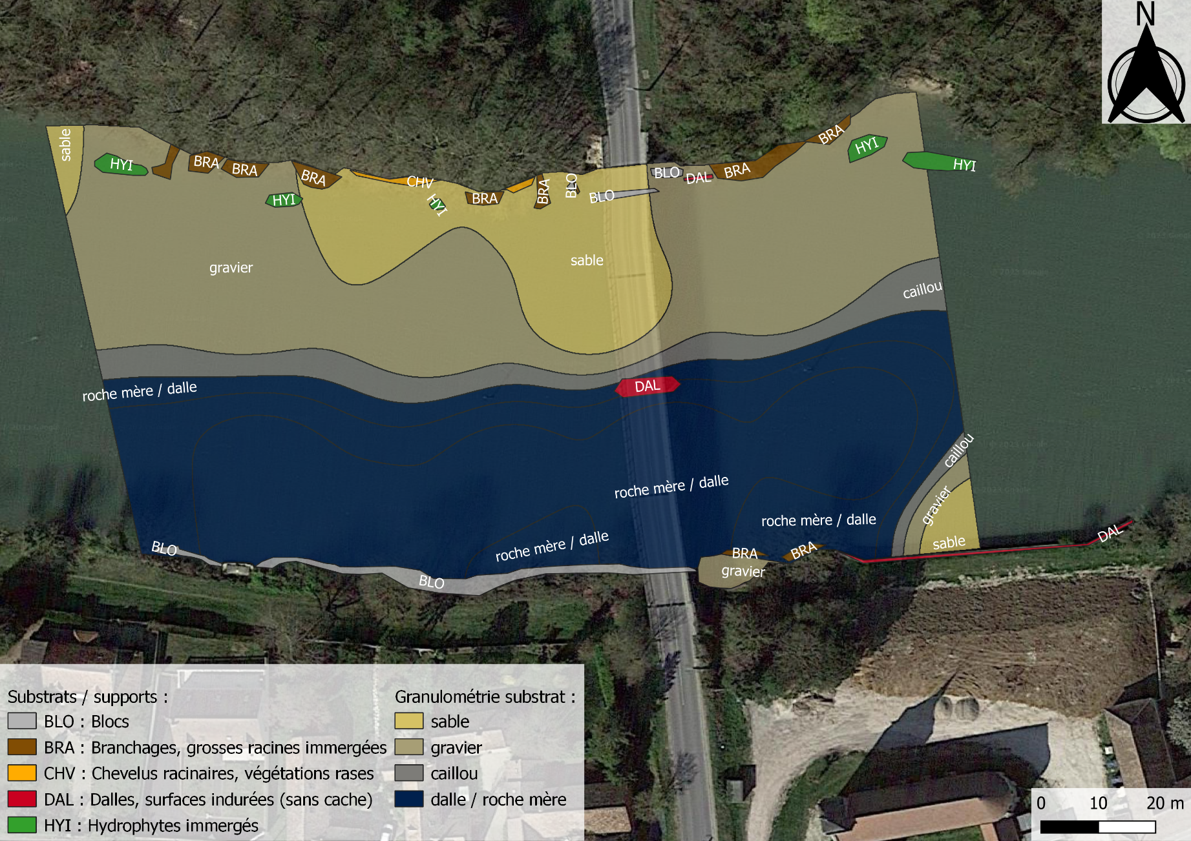
Etudes, réseau de suivis et de connaissance…
Réseau de suivi piscicole (réseau FD, N2000, frayères BRO,…)
Réseau de suivi thermique (et hydrologique sur les frayères BRO)
Études ponctuelles (RCE, MonitoANG, habitats,…)
Permettent de caractériser l’état des cours d’eau, améliorer les connaissances et surveiller leur évolution.

Slide 20
… pour préserver et restaurer
Connaissances de ces espèces et des milieux aquatiques rendent possible :
Evaluation des impacts de l’ensemble des projets du territoire (casier, grand gabarit,…)
Évaluation des impacts sur le compartiment aquatique en lien avec les changements climatiques
Évaluation de la résilience de ces milieux et espèces
Meilleure prise en compte de ces enjeux dans les différents projets
Mise en place d’actions adaptées à ces milieux et espèces

Slide 21
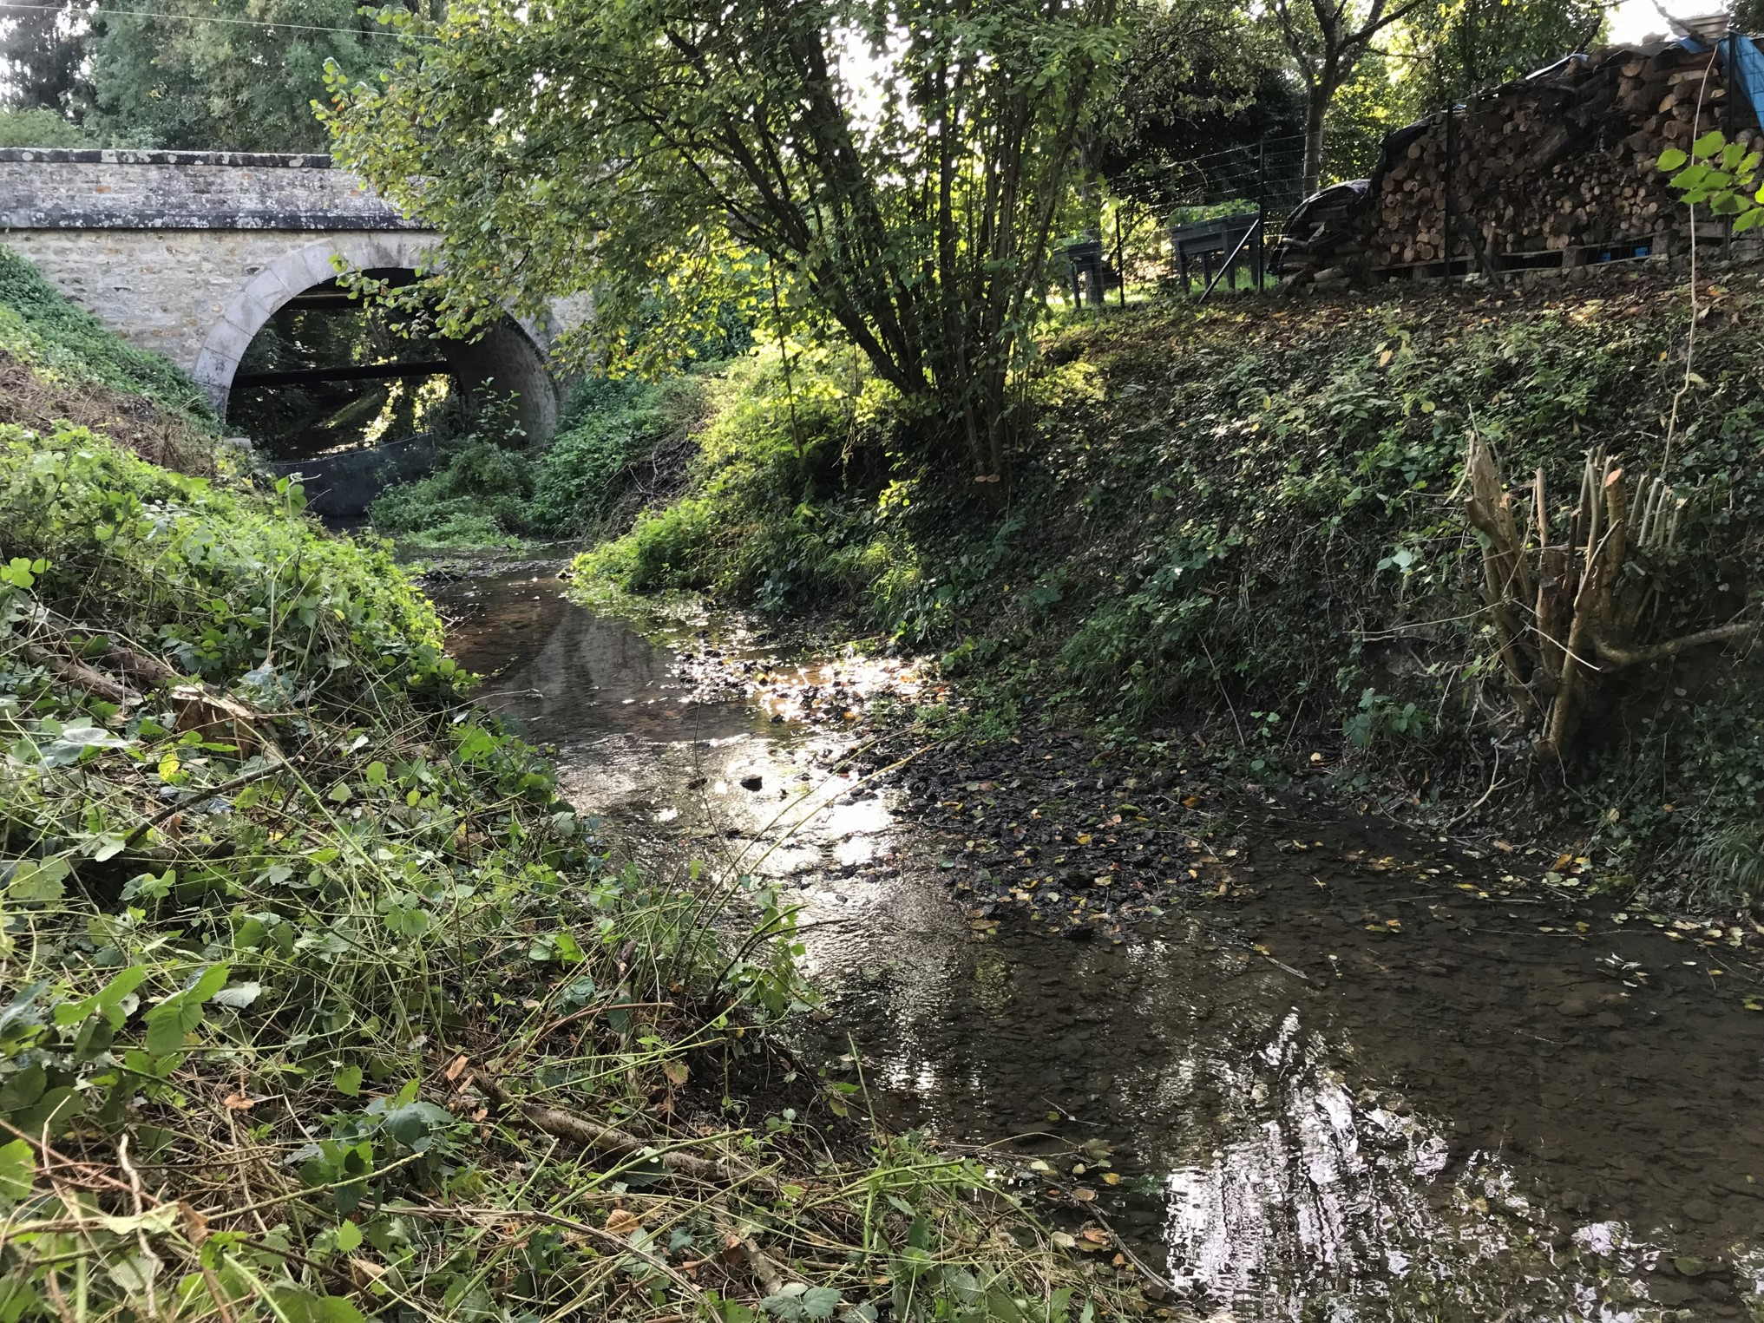
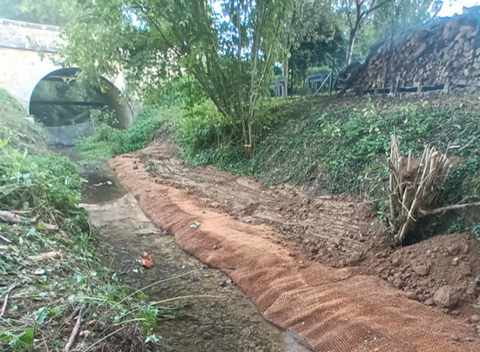


… pour préserver et restaurer
Connaissances de ces espèces et des milieux aquatiques rendent possible :
Evaluation des impacts de l’ensemble des projets du territoire (casier, grand gabarit,…)
Évaluation des impacts sur le compartiment aquatique en lien avec les changements climatiques
Évaluation de la résilience de ces milieux et espèces
Meilleure prise en compte de ces enjeux dans les différents projets
Mise en place d’actions adaptées à ces milieux et espèces
Exemple d’un contrat N2000 pour la Restauration hydromorphologique sur le Vannetin en 2023
AVANT
APRES
- surlargeur du lit mineur
- lame d’eau trop étalée
- écoulement lent et peu diversifié
- resserrement du lit mineur
- écoulement dynamisé et diversifié
- création de banquettes pour stabilisation des berges et re-vegétalisation

Slide 22
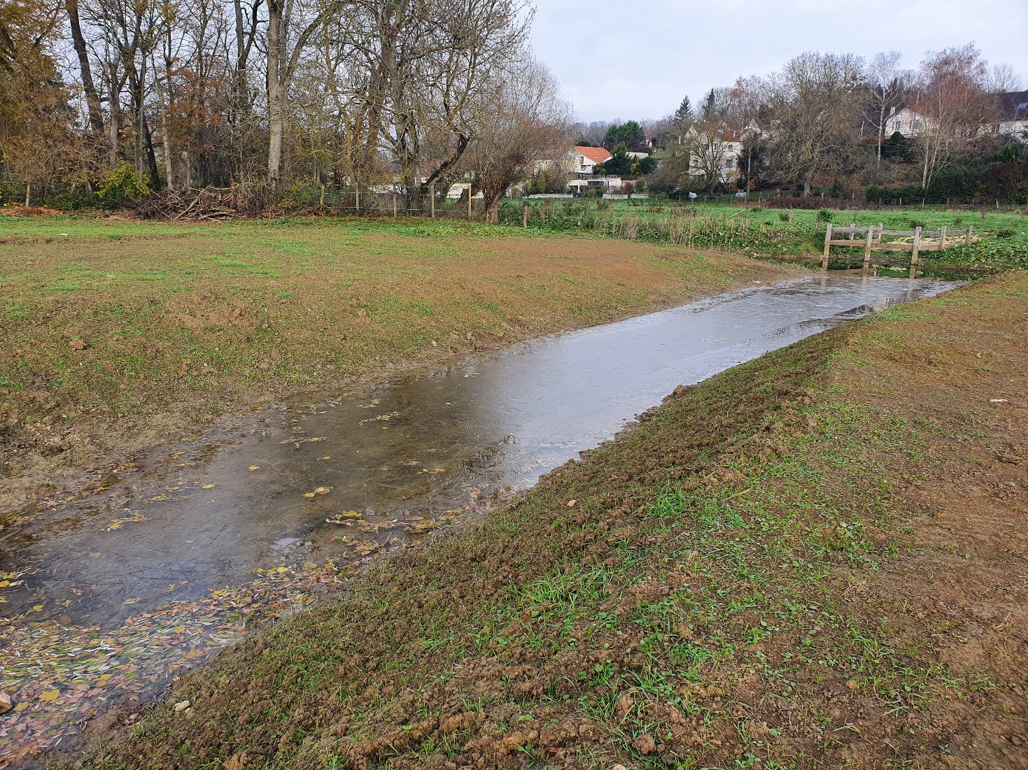
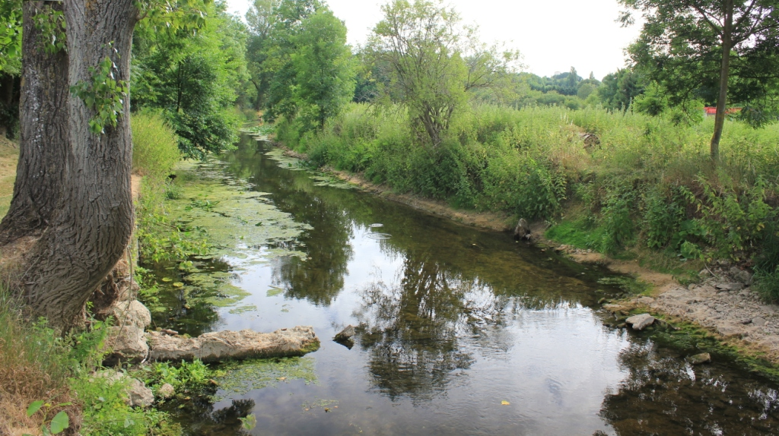




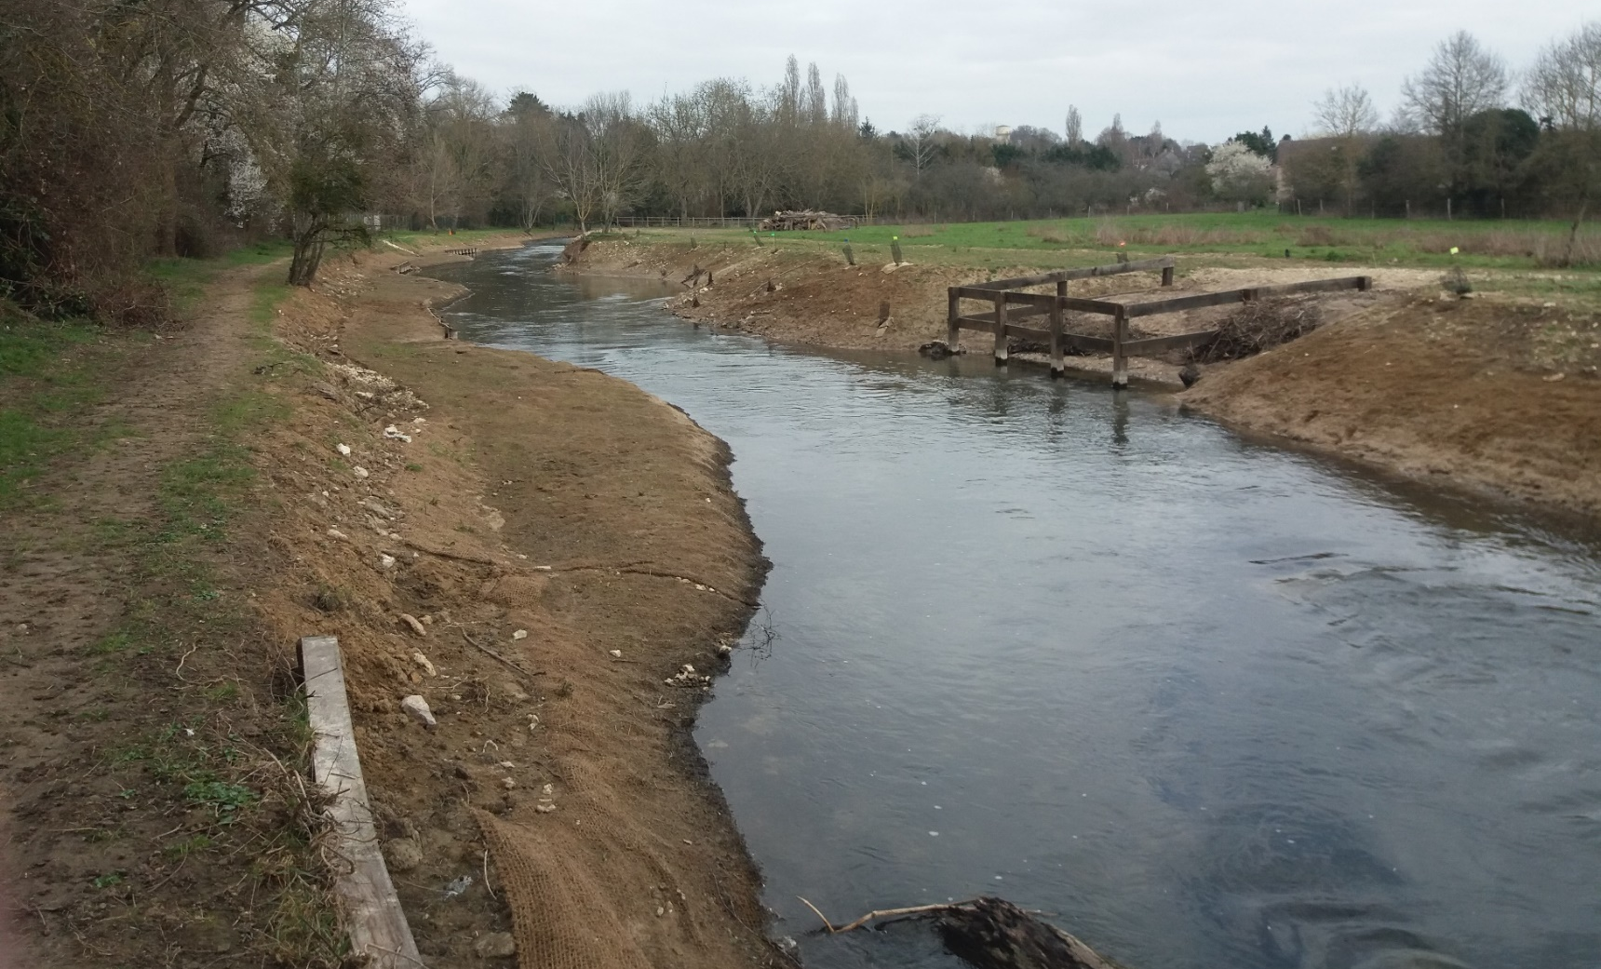
… pour préserver et restaurer
Travaux de restauration de la continuité écologique et hydromorphologique de l’Yerres à Soignolles-en-Brie :
Restauration de la continuité écologique et de l’hydromorphologie
Avant
Après

Slide 23
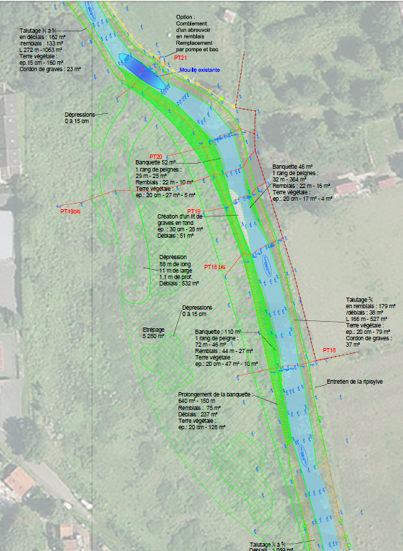


… pour préserver et restaurer
Travaux de restauration de la continuité écologique et hydromorphologique de l’Yerres à Soignolles-en-Brie :
Restauration de la continuité écologique et de l’hydromorphologie
Création d’une frayère à brochet (1,5ha)
Rendre sa fonctionnalité à la rivière
Avant
Après

Slide 24

… pour préserver et restaurer
Travaux de restauration de la continuité écologique et hydromorphologique de l’Yerres à Soignolles-en-Brie :
Restauration de la continuité écologique et de l’hydromorphologie
Création d’une frayère à brochet (1,5ha)
Rendre sa fonctionnalité à la rivière
Victoire de la Biodiversité 2022
Avant
Après

Slide 25
Engagement pour la gestion et la protection du milieu aquatique
Pour mener à bien ses missions de protection et de gestion des milieux aquatiques, la Fédération :
Collabore étroitement avec différents acteurs (Services de l’État, Collectivités Territoriales, Associations.)
Participe activement aux Commissions Locales de l’Eau (CLE) dans le cadre des Schémas d’Aménagement et de Gestion de l’Eau (SAGE), au COnseil Départemental de l’Environnement et des Risques Sanitaires et Technologiques (CODERST) ainsi qu’au Plan Départemental de l’Eau (PDE).

Slide 26
Engagement pour la gestion et la protection du milieu aquatique
Pour mener à bien ses missions de protection et de gestion des milieux aquatiques, la Fédération :
Collabore étroitement avec différents acteurs (Services de l’État, Collectivités Territoriales, Associations.)
Participe activement aux Commissions Locales de l’Eau (CLE) dans le cadre des Schémas d’Aménagement et de Gestion de l’Eau (SAGE), au COnseil Départemental de l’Environnement et des Risques Sanitaires et Technologiques (CODERST) ainsi qu’au Plan Départemental de l’Eau (PDE).
Sage Bassée-Voulzie
Territoire à usages et enjeux multiples
Nombreux projets et notamment grands projets d’aménagement potentiellement impactant pour les milieux
La Fédération est membre de la CLE, du Bureau de la CLE, de commissions thématiques

Slide 27
Engagement pour la gestion et la protection du milieu aquatique
Stratégie du SAGE |  | FDAAPPMA
n° | Mesures / leviers d'actions potentiels
3.1.1 | Couvrir l'ensemble du SAGE par des plans de restauration des milieux aquatiques
R6 | Préserver le lit mineur des cours d'eau
R7 | Préserver les berges des cours d'eau
3.1.2 | Définir un plan de gestion de l'axe Seine par la CLE | PDPG, PGP,…
3.1.3 | Rétablir la continuité écologique sur les cours d'eau | MOA et/ou accompagnement
3.1.5 | Suivre l'évolution de l'implantation des espèces exotiques à l'échelle du SAGE | Suivis et inventaires piscicoles
3.1.6 | Communiquer et sensibiliser sur les fonctionnalités des cours d'eau | Animations, manifestations…
3.2.1 | Cartographier les zones humides et identifier les zones humides cibles | Suivi frayères BRO
3.2.3 | Préserver les zones humides cibles au sein de périmètre réglementaire
R8 | Sanctuariser les zones humides
R9 | Sanctuariser les zones humides
3.2.4 | Caractériser les fonctionnalités des zones humides | Suivi frayères BRO
3.2.5 | Entretenir, restaurer et préserver les zones humides | Restauration frayères BRO
4.2.1 | Cartographier et préserver les zones d'expansion de crues
R10 | Préserver les zones inondables et protéger le lit majeur
4.2.6 | Sensibiliser et communiquer sur les bénéfices des crues sur les milieux de la Bassée | Animations, manifestations…
5.5.1 | Organiser la compensation des projets structurants en accompagnant les pétitionnaires
…
Actions qui s’inscrivent au sein des missions des FDAAPPMA
Grandes thématiques essentielles aux milieux aquatiques
Préservation des zones humides et des zones d’expansion des crues
Préservation de l’hydromorphologie des cours d’eau
Préservation de la quantité et de la qualité des eaux
Essentielles également pour l’Homme (risque inondations, ressource en eau, climat,…)

Slide 28
Engagement pour la gestion et la protection du milieu aquatique
Bassée = plus vaste zone humide sur la Seine Amont

Slide 29





Engagement pour la gestion et la protection du milieu aquatique
Bassée = plus vaste zone humide sur la Seine Amont
Etude du brochet et ses frayères sur la Seine (2020)
(Inventaires, ADNe, I2M2, Habitats, Bathymétrie, Radiopistage, Hydrologie, Thermie, Scalimétrie)
Barrage de navigation du
Vezoult
Villiers-sur-Seine
Barrage de navigation de Jaulnes
Bray-sur-Seine

Slide 30



Engagement pour la gestion et la protection du milieu aquatique
Bassée = plus vaste zone humide sur la Seine Amont
Etude du brochet et ses frayères sur la Seine (2020)
(Inventaires, ADNe, I2M2, Habitats, Bathymétrie, Radiopistage, Hydrologie, Thermie, Scalimétrie)
Etude hydroécologique du Canal de Bray à La Tombe (2023)
(Inventaires, ADNe, I2M2, Habitats, IAM, Hydrologie, Thermie)
Barrage de navigation du
Vezoult
Villiers-sur-Seine
Barrage de navigation de Jaulnes
Bray-sur-Seine

Slide 31

Engagement pour la gestion et la protection du milieu aquatique
Bassée = plus vaste zone humide sur la Seine Amont
Etude du brochet et ses frayères sur la Seine (2020)
(Inventaires, ADNe, I2M2, Habitats, Bathymétrie, Radiopistage, Hydrologie, Thermie, Scalimétrie)
Etude hydroécologique du Canal de Bray à La Tombe (2023)
(Inventaires, ADNe, I2M2, Habitats, IAM, Hydrologie, Thermie)
Suivi piscicole de la Zone Spéciale de Conservation « La Bassée » (2023)
(Inventaires, ADNe)
Barrage de navigation du
Vezoult
Villiers-sur-Seine
Barrage de navigation de Jaulnes
Bray-sur-Seine

Slide 32
Engagement pour la gestion et la protection du milieu aquatique
Bassée = plus vaste zone humide sur la Seine Amont
En Seine-et-Marne :
2 sites Natura 2000 et 4 espèces de poissons d’intérêt communautaires : (chabot, bouvière, loche de rivière et lamproie de Planer)
Présence confirmée des 4 sp. N2000 + autres sp. patrimoniales (BRO, ANG, BAF, VAN, HOT, …)

Slide 33
Engagement pour la gestion et la protection du milieu aquatique
Bassée = plus vaste zone humide sur la Seine Amont
En Seine-et-Marne :
2 sites Natura 2000 et 4 espèces de poissons d’intérêt communautaires : (chabot, bouvière, loche de rivière et lamproie de Planer)
Présence confirmée des 4 sp. N2000 + autres sp. patrimoniales (BRO, ANG, BAF, VAN, HOT, …)
Pêche de loisir très implantée :
5 AAPPMA
plus de 2200 pêcheurs (+ réciprocité)
81km de parcours « rivière » dont 7,7km en « carpe de nuit » et 25,8ha en plans d’eau

Slide 34
Engagement pour la gestion et la protection du milieu aquatique
Bassée = plus vaste zone humide sur la Seine Amont
En Seine-et-Marne :
2 sites Natura 2000 et 4 espèces de poissons d’intérêt communautaires : (chabot, bouvière, loche de rivière et lamproie de Planer)
Présence confirmée des 4 sp. N2000 + autres sp. patrimoniales (BRO, ANG, BAF, VAN, HOT, …)
Pêche de loisir très implantée :
5 AAPPMA
plus de 2200 pêcheurs (+ réciprocité)
81km de parcours « rivière » dont 7,7km en « carpe de nuit » et 25,8ha en plans d’eau
La Fédération veille à la prise en compte des enjeux relatifs aux milieux aquatiques et de la pêche de loisir.

Slide 35












Merci pour votre attention
www.federationpeche77.fr
Pour en savoir plus sur la Fédération, son réseau et ses missions…
Plaquettes d’information disponibles en téléchargement sur notre site internet
Notes:
Choisir parmi les pages de fin

